Slide 1
이주배경 학생 교과 적응 수학 한국어 어휘 콘텐츠
7차시 소인수분해 — 화면 스토리라인
v6-3 (11/3 의견 반영) · 2026. 11. 6.
· 화면 39장 — 모듈 7개의 장면(컷)과 활동한 뒤의 모습, 낱말 팝업까지 순서대로 담았습니다.
· 슬라이드마다 왼쪽은 실제 화면, 아래는 그 장면의 대사·내레이션, 오른쪽은 검토 의견을 적는 칸입니다.
· 바탕: v6-1 + 10/29 의견(정리하기 녹음 삭제, 학습목표 따옴표 삭제, 소인수 팝업 안내를 3-3으로 통일, 정리하기 식 위치).
· 소리·움직임은 같은 폴더의 07차시_소인수분해_조창현_v6-3.html 을 열어 확인할 수 있습니다.
· 대사는 음성 합성으로 읽는 글 그대로입니다(수와 식은 한글로 풀어 씀).
조창현 (구월중학교)

Slide 2
학습 흐름 한눈에 보기
모듈 | 화면 | 내용 | 장면 수 | 슬라이드
1. 인트로 | 1/3 | 인트로 · 학습목표 | 2 | 3~4
2. 오늘의 어휘 | 2/3 | 생활 대화(블록 로봇 분해) | 5 | 5~9
2. 오늘의 어휘 | 3/3 | 듣고 따라 하기 | 2 | 10~11
3. 뜻 알아보기 | 1/3 | 소인수분해 뜻 (영상) | 5 | 12~16
3. 뜻 알아보기 | 2/3 | 거듭제곱 뜻 (영상) | 4 | 17~20
3. 뜻 알아보기 | 3/3 | 두 낱말 정리 · 소인수 더 알아보기 | 3 | 21~23
4. 교과서 맛보기 | 1/4 | 수학 수업 시간 · 교과서 펼치기 | 2 | 24~25
4. 교과서 맛보기 | 2/4 | 교과서 문장 듣고 두 번 따라 읽기(소인수분해) | 1 | 26
4. 교과서 맛보기 | 3/4 | 학생 생각 · 교과서 다시 보기 | 3 | 27~29
4. 교과서 맛보기 | 4/4 | 교과서 문장 듣고 두 번 따라 읽기(거듭제곱) | 1 | 30
5. 연습하기 | 1/7 | 연습 안내 | 1 | 31
5. 연습하기 | 2/7 | 연습 1 · 듣고 낱말 고르기 ① | 1 | 32
5. 연습하기 | 3/7 | 연습 1 · 듣고 낱말 고르기 ② | 1 | 33
5. 연습하기 | 4/7 | 연습 2 · 빈칸에 알맞은 낱말 ① | 1 | 34
5. 연습하기 | 5/7 | 연습 2 · 빈칸에 알맞은 낱말 ② | 1 | 35
5. 연습하기 | 6/7 | 연습 3 · 듣고 쓰기 ① | 1 | 36
5. 연습하기 | 7/7 | 연습 3 · 듣고 쓰기 ② | 1 | 37
6. 정리하기 | 1/2 | 정리 · 오늘 배운 내용(소인수분해) | 1 | 38
6. 정리하기 | 2/2 | 정리 · 오늘 배운 내용(거듭제곱) | 1 | 39
7. 아웃트로 | - | 아웃트로 | 2 | 40~41

Slide 3
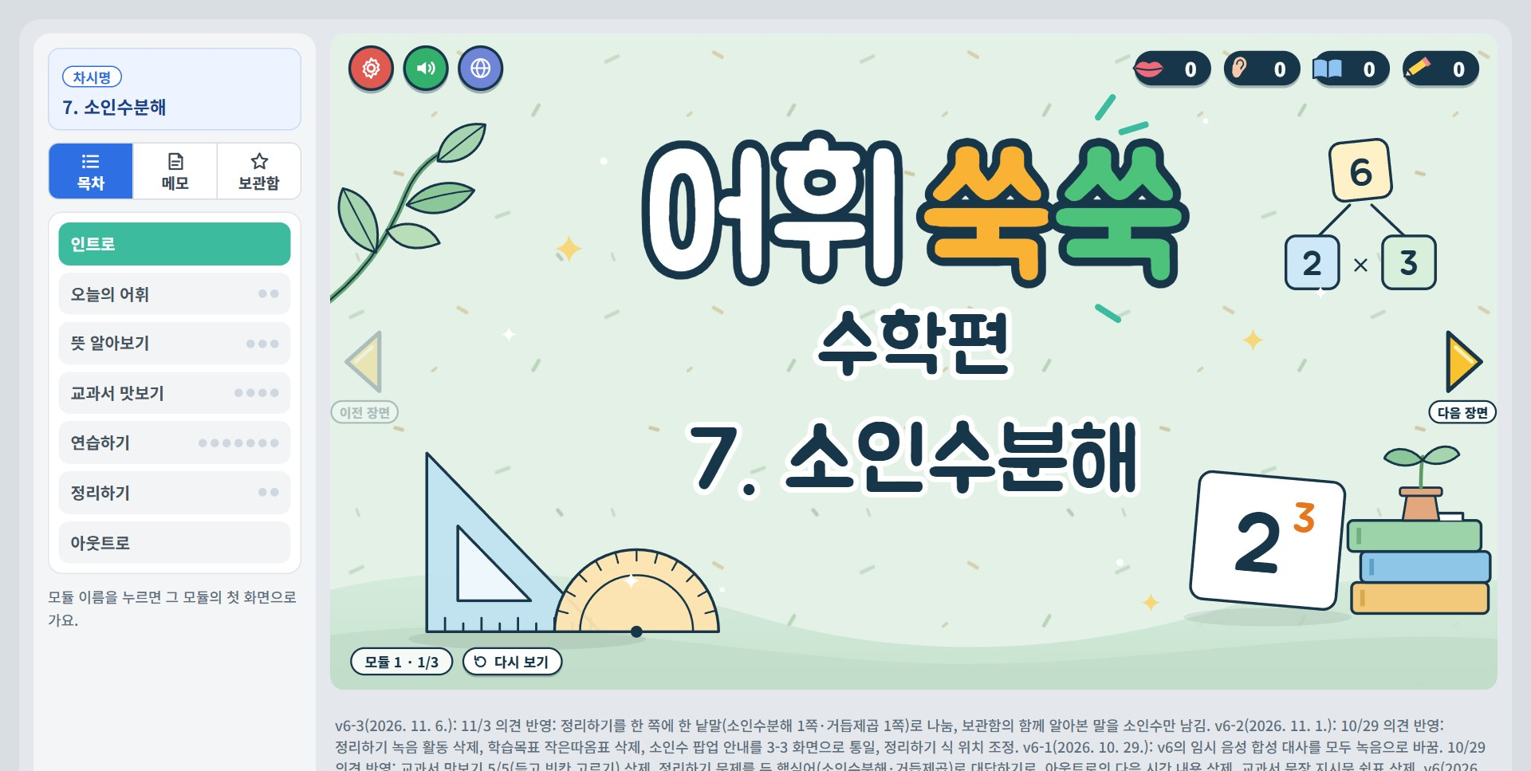
모듈 1 · 인트로 화면 1-1 인트로 · 학습목표 · 컷 1/2
3 / 41
검토 의견
대사·내레이션
(대사 없음 — 화면 조작·활동 장면)

Slide 4
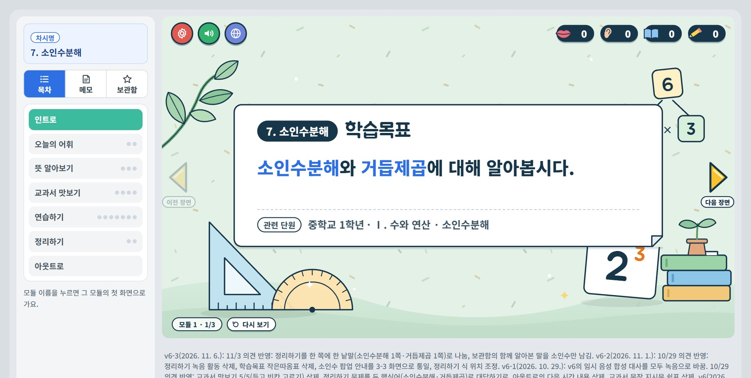
모듈 1 · 인트로 화면 1-1 인트로 · 학습목표 · 컷 2/2
4 / 41
검토 의견
대사·내레이션
성우 소인수분해와 거듭제곱에 대해 알아봅시다.

Slide 5
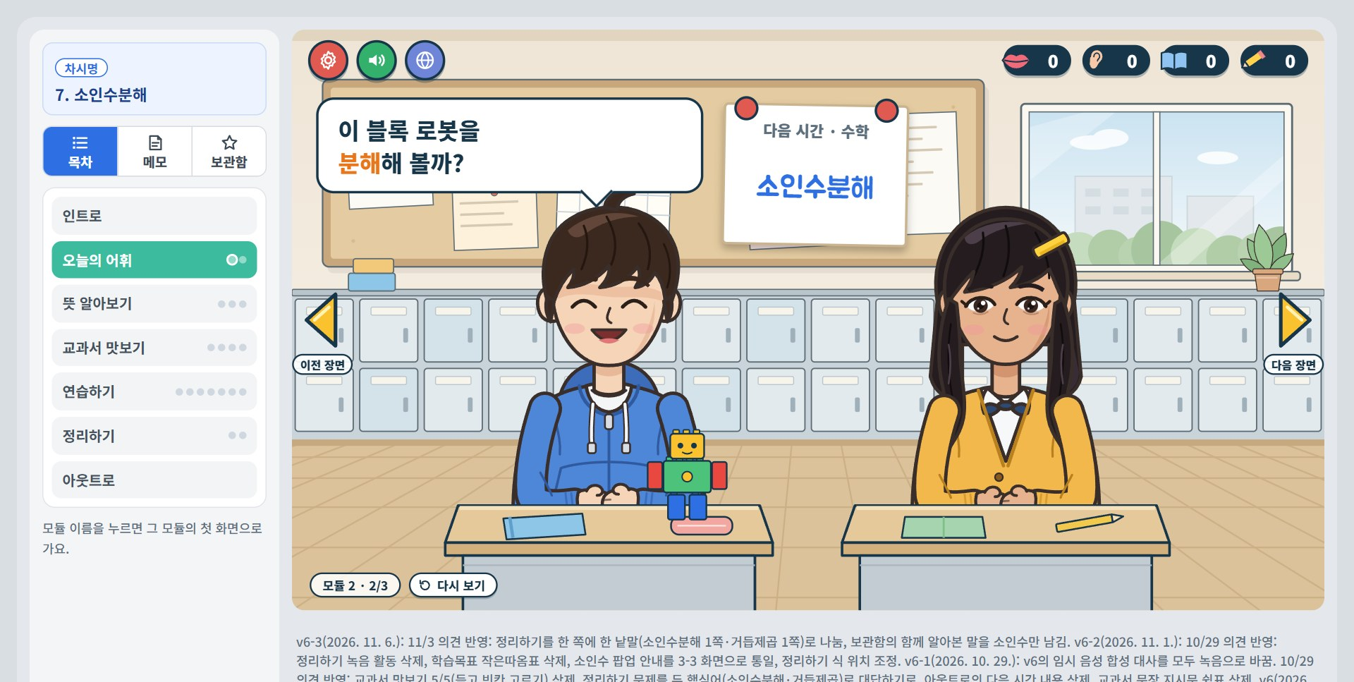
모듈 2 · 오늘의 어휘 화면 2-2 생활 대화(블록 로봇 분해) · 컷 1/5
5 / 41
검토 의견
대사·내레이션
이안 이 블록 로봇을 분해해 볼까?

Slide 6
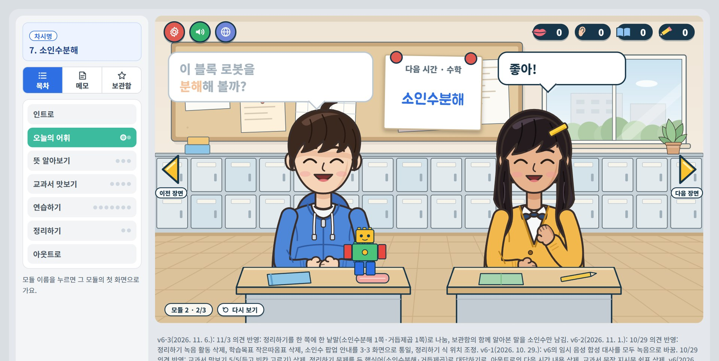
모듈 2 · 오늘의 어휘 화면 2-2 생활 대화(블록 로봇 분해) · 컷 2/5
6 / 41
검토 의견
대사·내레이션
안나 좋아!

Slide 7

모듈 2 · 오늘의 어휘 화면 2-2 생활 대화(블록 로봇 분해) · 컷 3/5
7 / 41
검토 의견
대사·내레이션
이안 와! 여섯 조각으로 분해되었네.

Slide 8
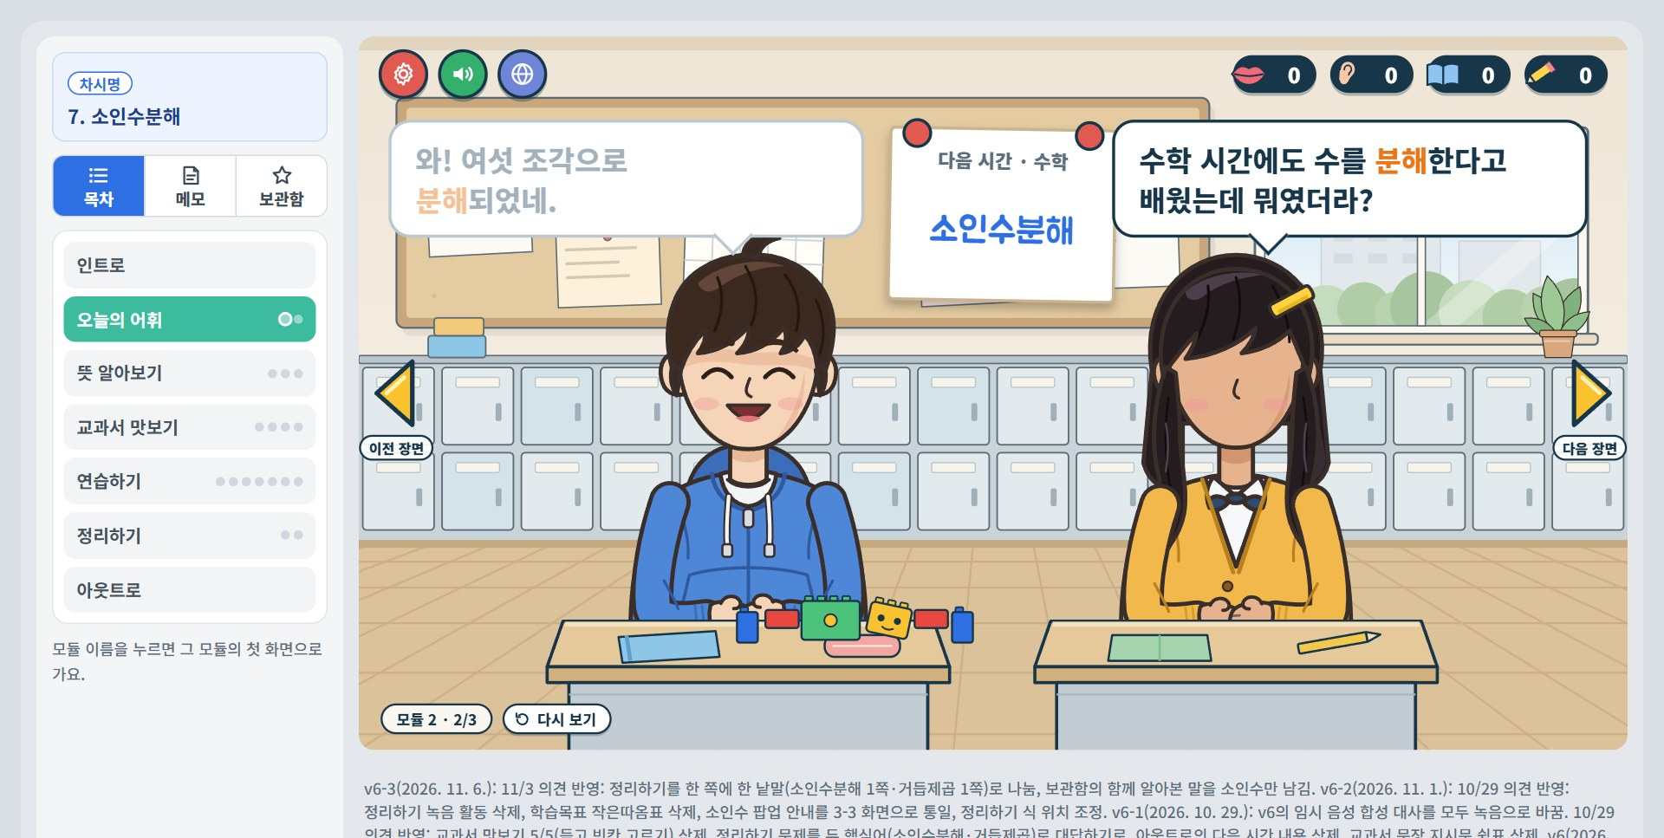
모듈 2 · 오늘의 어휘 화면 2-2 생활 대화(블록 로봇 분해) · 컷 4/5
8 / 41
검토 의견
대사·내레이션
안나 수학 시간에도 수를 분해한다고 배웠는데 뭐였더라?

Slide 9
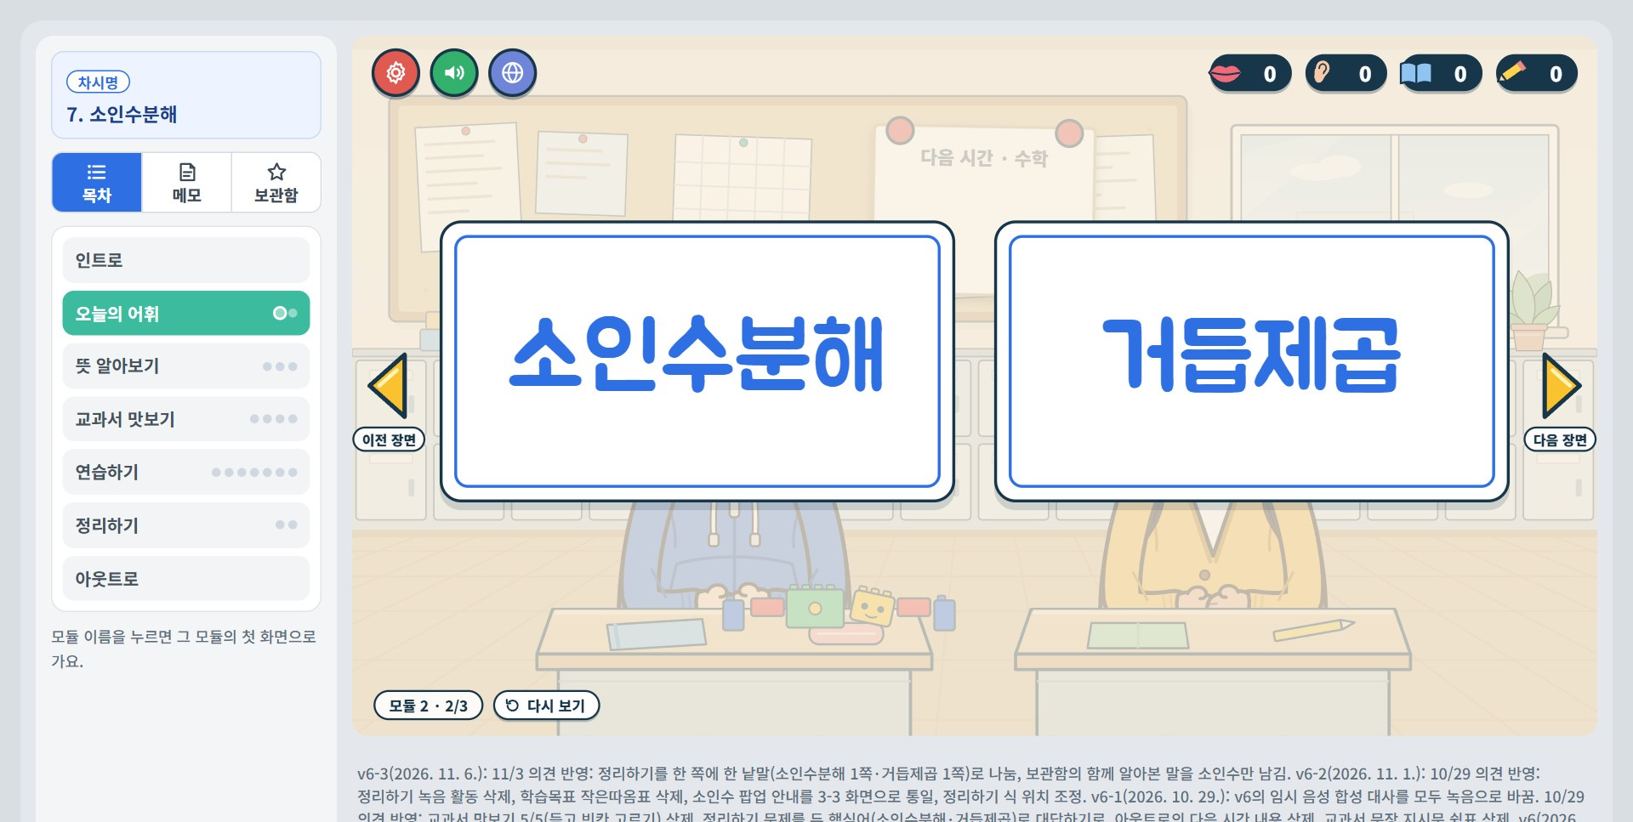
모듈 2 · 오늘의 어휘 화면 2-2 생활 대화(블록 로봇 분해) · 컷 5/5
9 / 41
검토 의견
대사·내레이션
성우 이번 시간에는 소인수분해와 거듭제곱에 대해 알아봅시다.

Slide 10
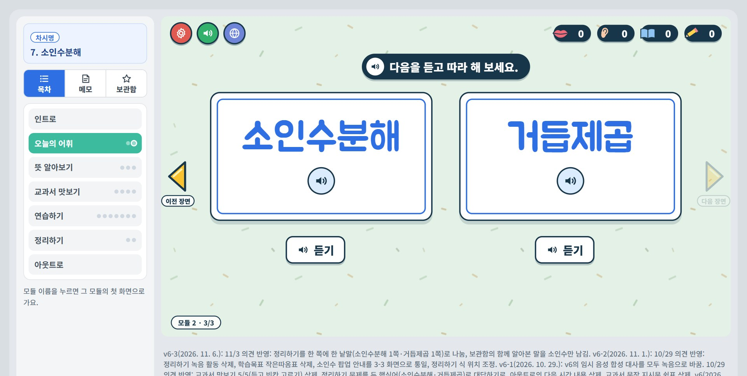
모듈 2 · 오늘의 어휘 화면 2-3 듣고 따라 하기 · 처음 화면
10 / 41
검토 의견
대사·내레이션
지시문 다음을 듣고 따라 해 보세요.

Slide 11
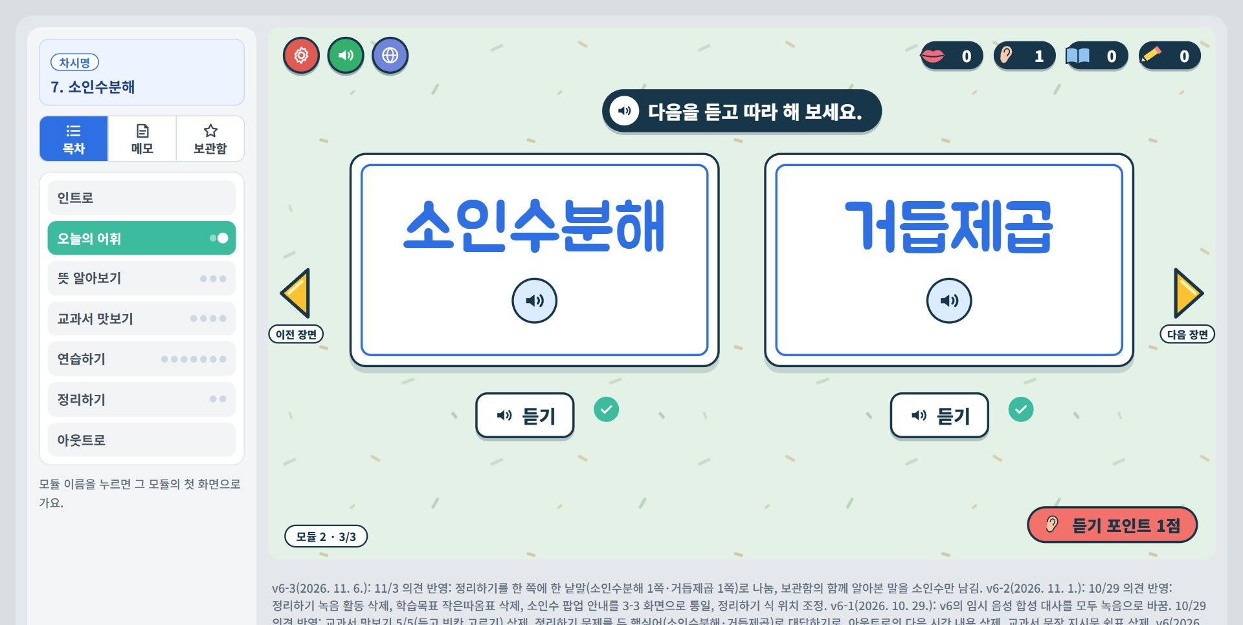
모듈 2 · 오늘의 어휘 화면 2-3 듣고 따라 하기 · 두 낱말을 모두 들은 뒤
11 / 41
검토 의견
대사·내레이션
(대사 없음 — 화면 조작·활동 장면)

Slide 12
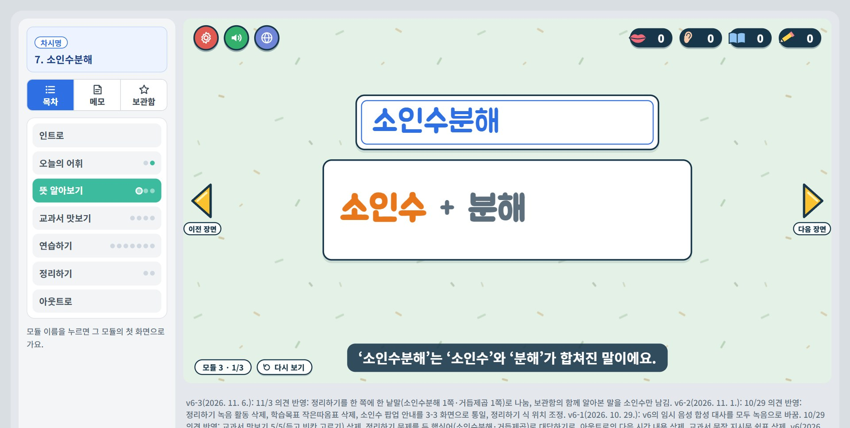
모듈 3 · 뜻 알아보기 화면 3-1 소인수분해 뜻 (영상) · 컷 1/5
12 / 41
검토 의견
대사·내레이션
성우 소인수분해는 소인수와 분해가 합쳐진 말이에요.

Slide 13
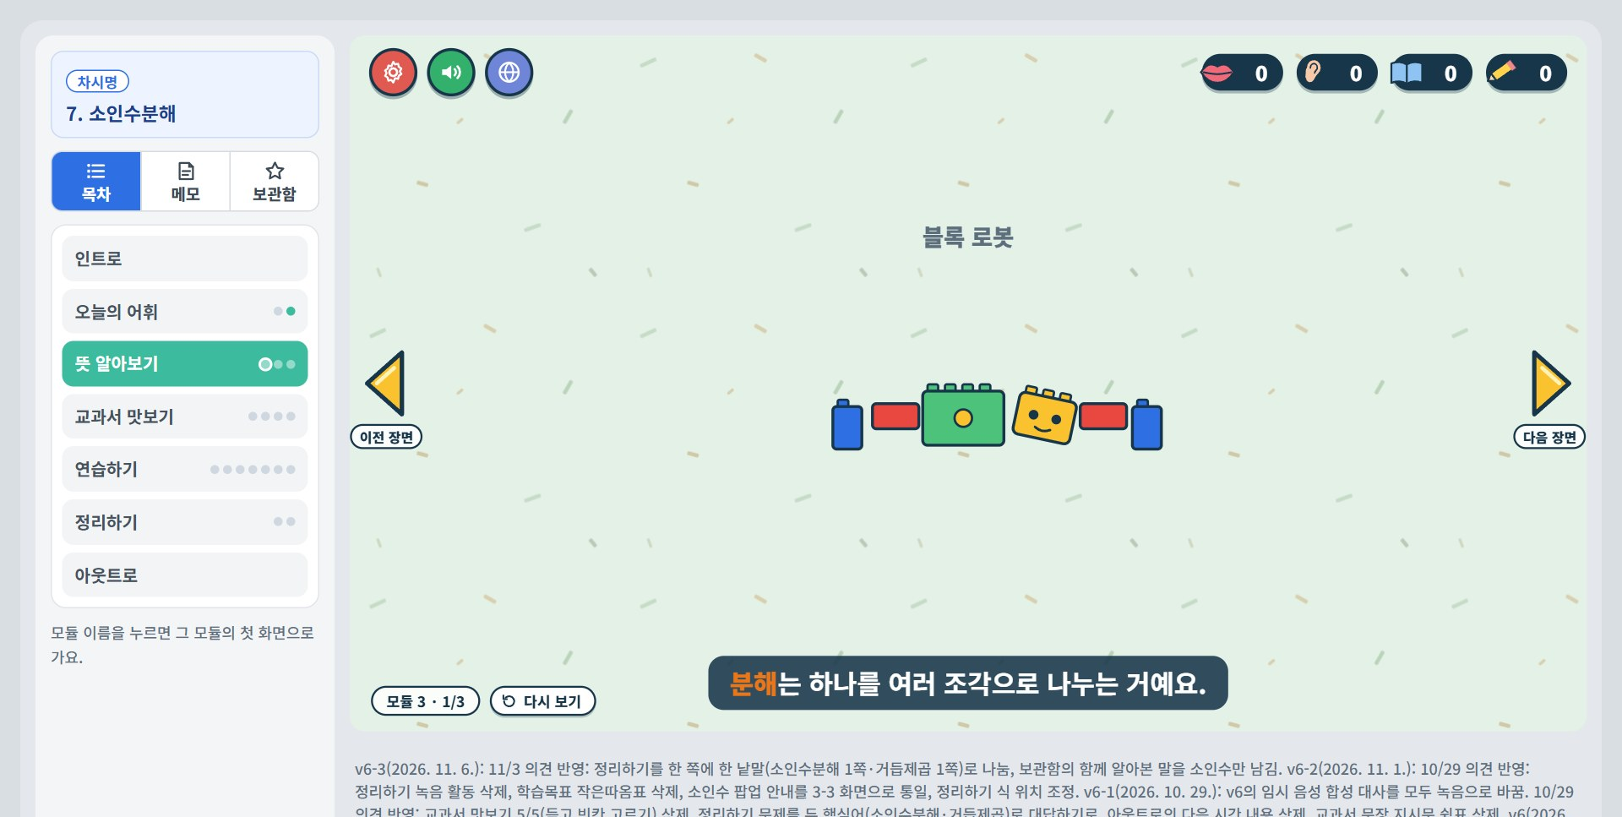
모듈 3 · 뜻 알아보기 화면 3-1 소인수분해 뜻 (영상) · 컷 2/5
13 / 41
검토 의견
대사·내레이션
성우 블록 로봇이 있어요. 블록 로봇을 분해해요.
성우 분해는 하나를 여러 조각으로 나누는 거예요.

Slide 14
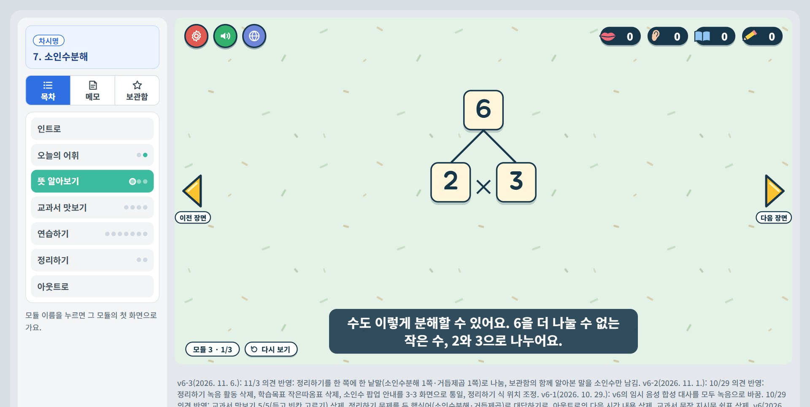
모듈 3 · 뜻 알아보기 화면 3-1 소인수분해 뜻 (영상) · 컷 3/5
14 / 41
검토 의견
대사·내레이션
성우 수도 이렇게 분해할 수 있어요. 육을 더 나눌 수 없는 작은 수, 이와 삼으로 나누어요.

Slide 15
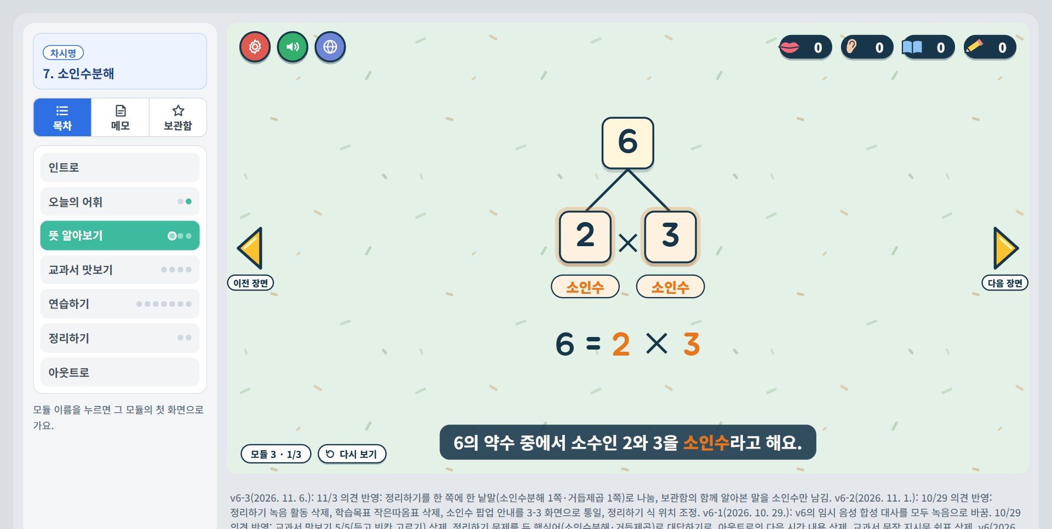
모듈 3 · 뜻 알아보기 화면 3-1 소인수분해 뜻 (영상) · 컷 4/5
15 / 41
검토 의견
대사·내레이션
성우 6은 2와 3의 곱으로 나타낼 수 있어요. 6의 약수 중에서 소수인 2와 3을 소인수라고 해요.

Slide 16
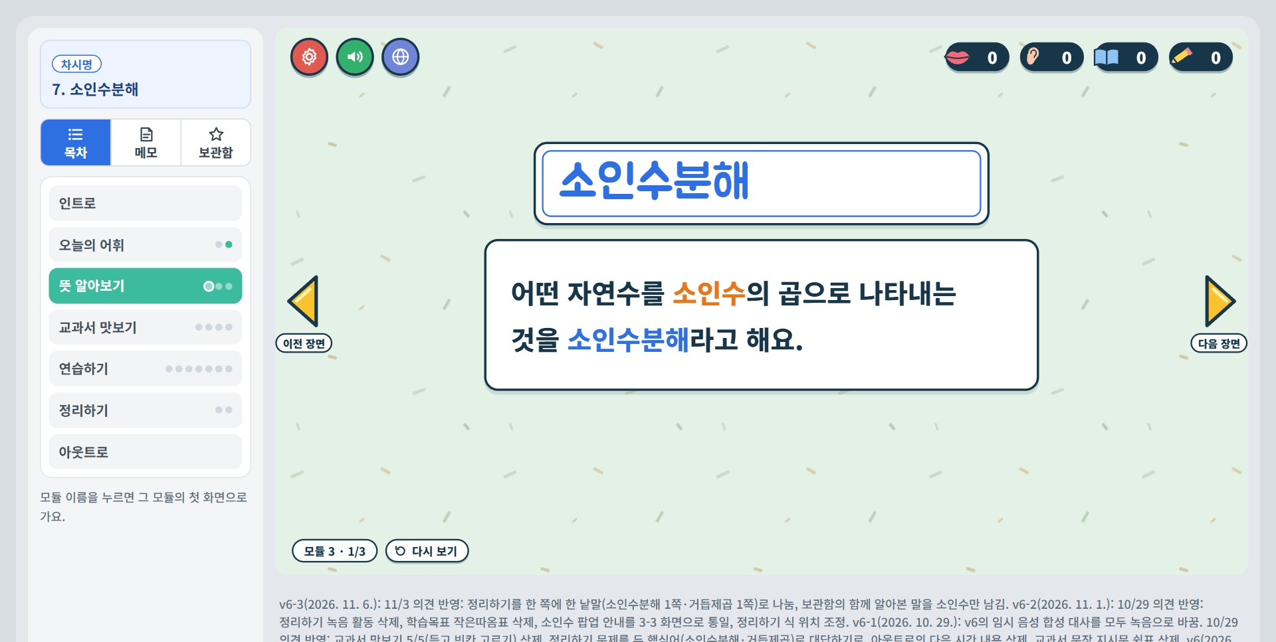
모듈 3 · 뜻 알아보기 화면 3-1 소인수분해 뜻 (영상) · 컷 5/5
16 / 41
검토 의견
대사·내레이션
성우 어떤 자연수를 소인수의 곱으로 나타내는 것을 소인수분해라고 해요.

Slide 17
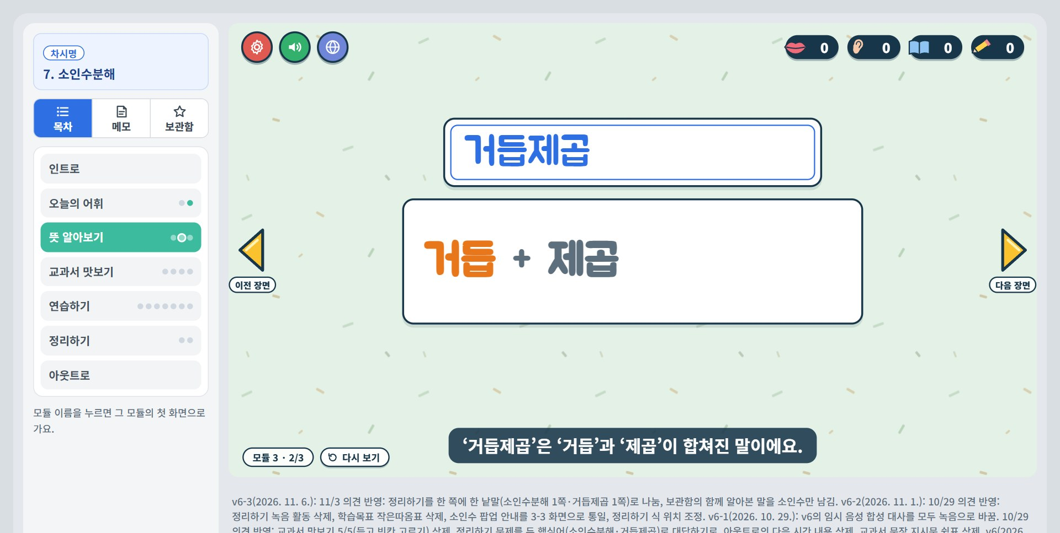
모듈 3 · 뜻 알아보기 화면 3-2 거듭제곱 뜻 (영상) · 컷 1/4
17 / 41
검토 의견
대사·내레이션
성우 거듭제곱은 거듭과 제곱이 합쳐진 말이에요.

Slide 18
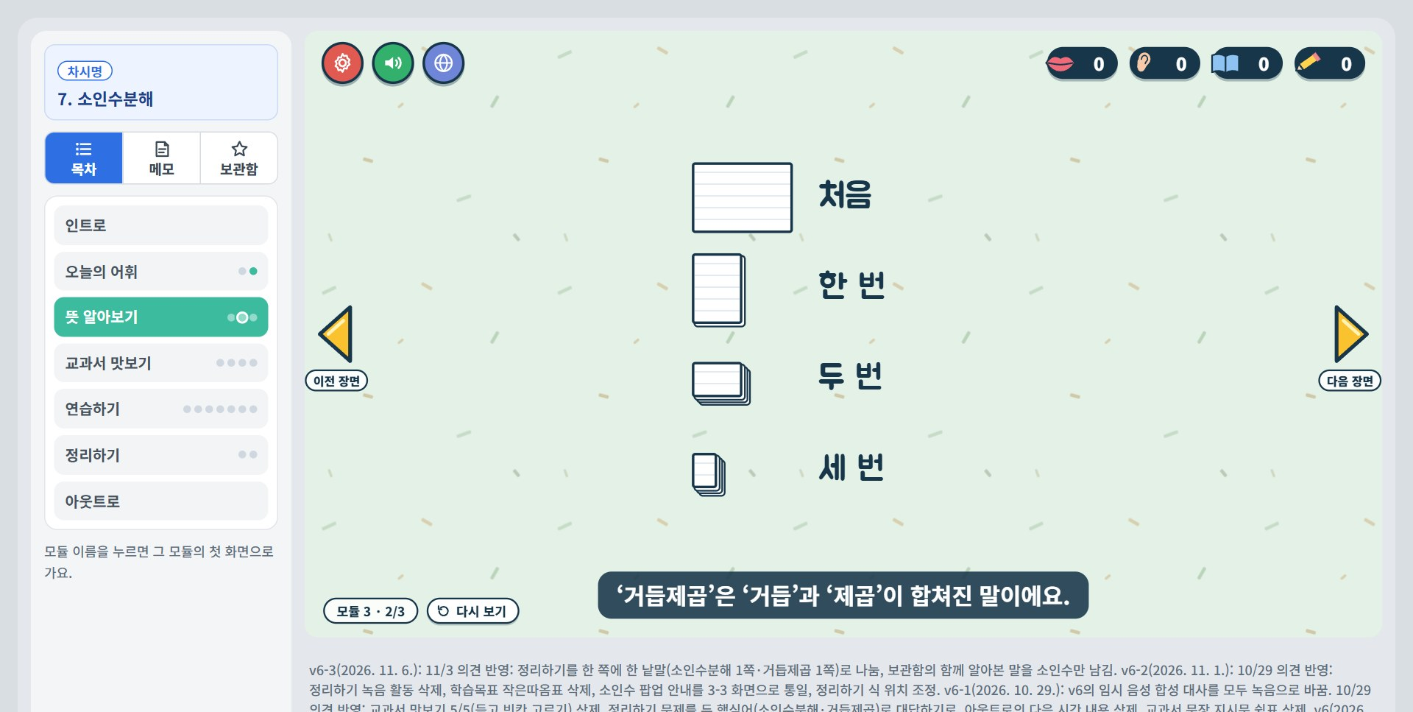
모듈 3 · 뜻 알아보기 화면 3-2 거듭제곱 뜻 (영상) · 컷 2/4
18 / 41
검토 의견
대사·내레이션
성우 여기 종이가 있어요.
성우 종이를 한 번 접어요.
성우 또 접어요.
성우 또 접어요.
성우 이렇게 여러 번 접는 것을 거듭 접어요라고 말해요.

Slide 19
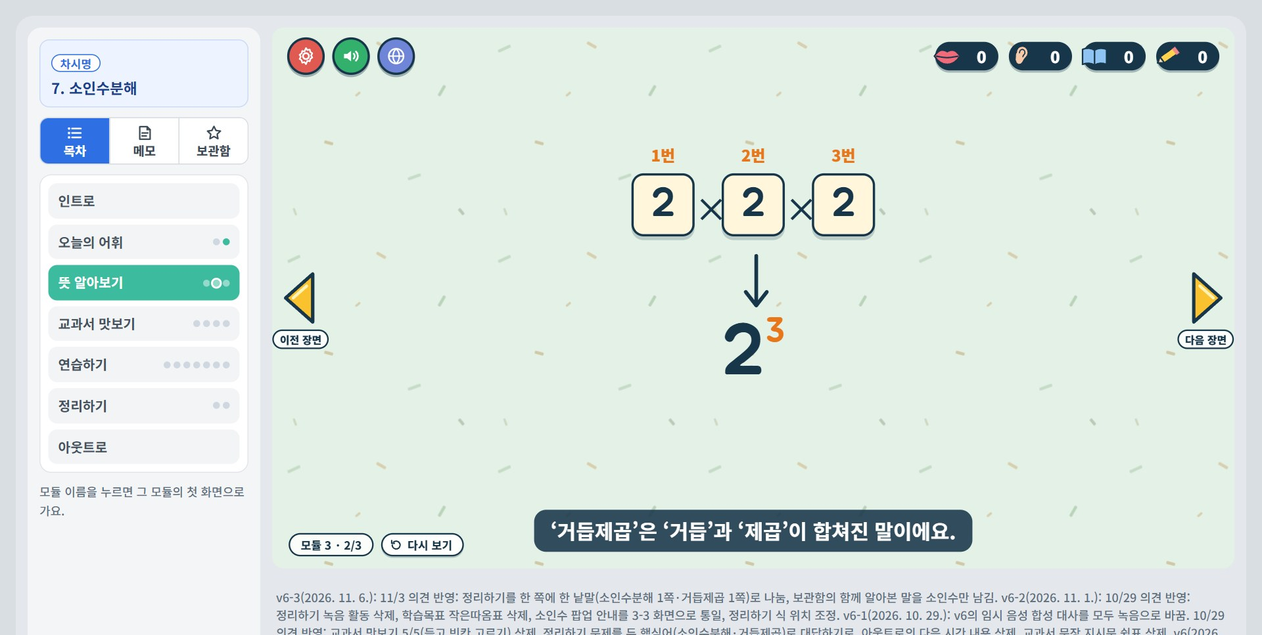
모듈 3 · 뜻 알아보기 화면 3-2 거듭제곱 뜻 (영상) · 컷 3/4
19 / 41
검토 의견
대사·내레이션
성우 한 번 곱해요.
성우 두 번 곱해요.
성우 여러 번 곱해요. 거듭 곱해요.
성우 2의 세제곱이라고도 말해요.

Slide 20
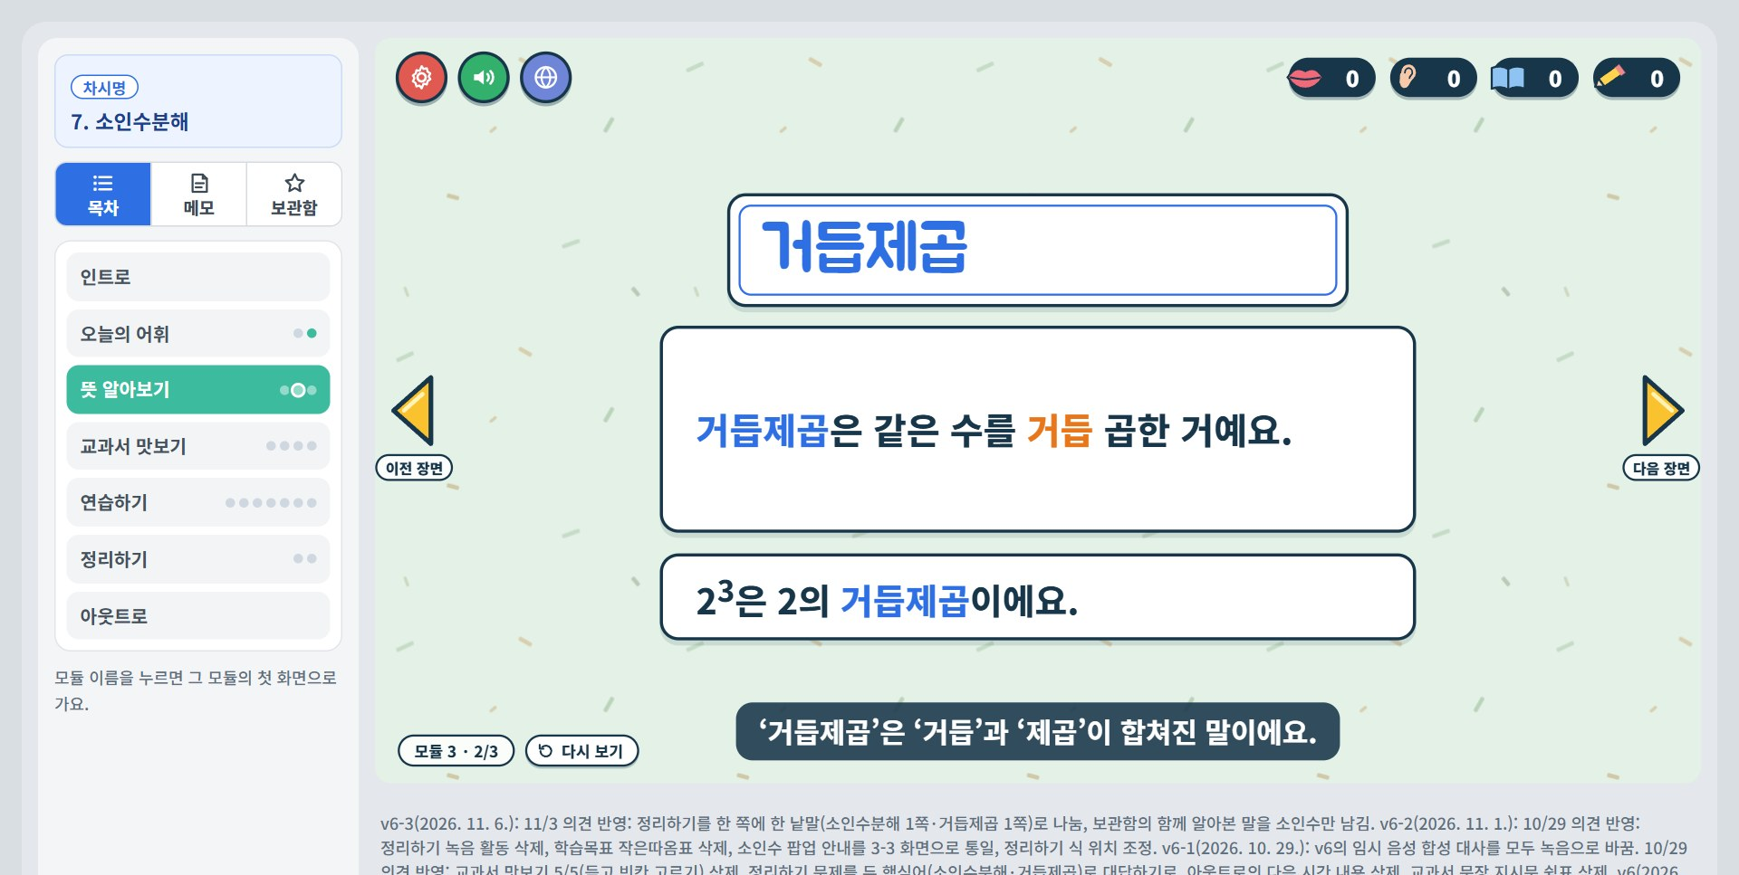
모듈 3 · 뜻 알아보기 화면 3-2 거듭제곱 뜻 (영상) · 컷 4/4
20 / 41
검토 의견
대사·내레이션
성우 거듭제곱은 같은 수를 거듭 곱한 거예요.

Slide 21
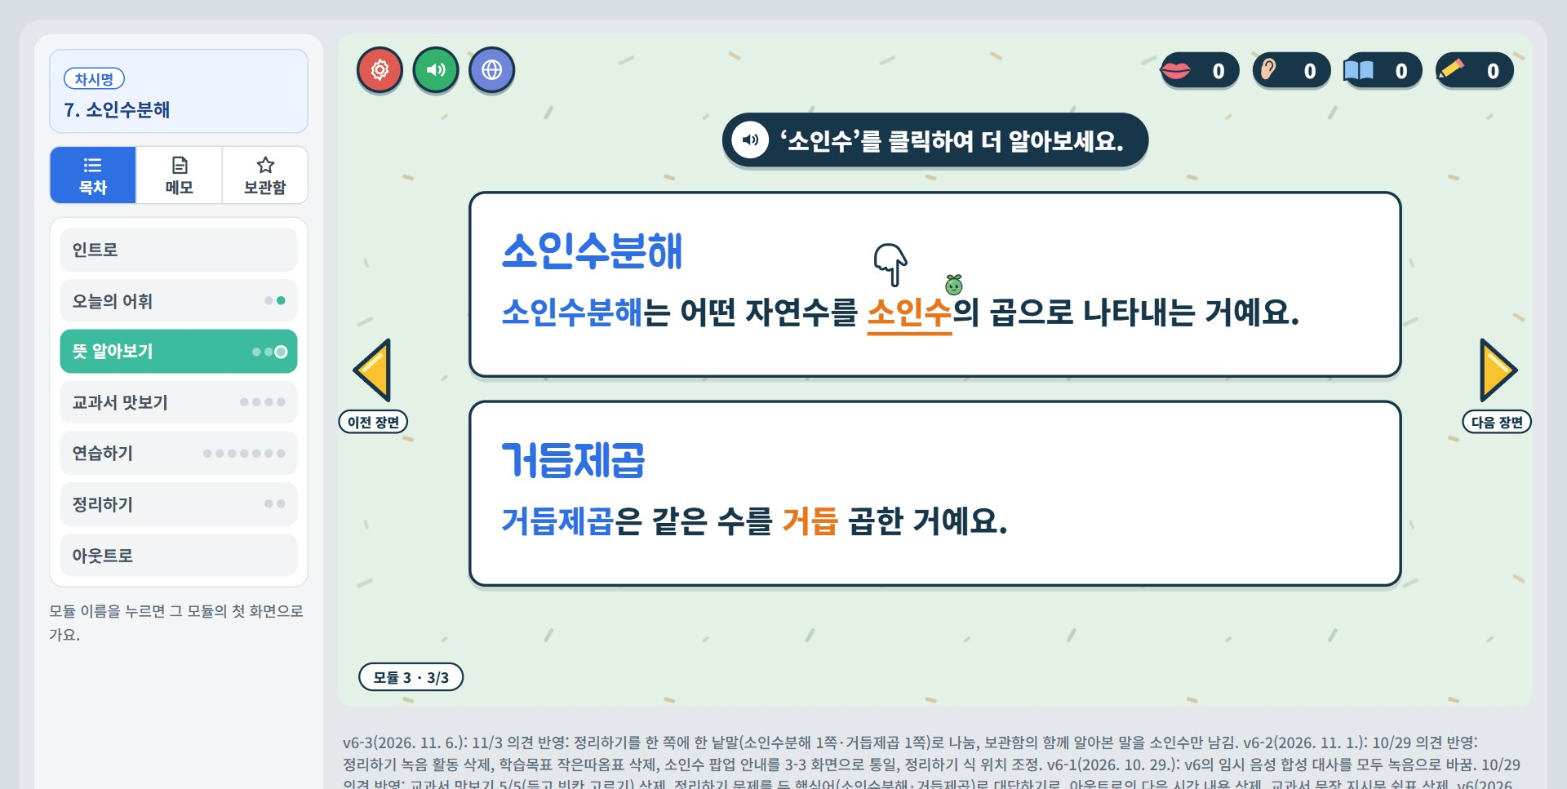
모듈 3 · 뜻 알아보기 화면 3-3 두 낱말 정리 · 소인수 더 알아보기 · 처음 화면
21 / 41
검토 의견
대사·내레이션
지시문 ‘소인수’를 클릭하여 더 알아보세요.

Slide 22

모듈 3 · 뜻 알아보기 화면 3-3 두 낱말 정리 · 소인수 더 알아보기 · ‘소인수’를 누른 뒤
22 / 41
검토 의견
대사·내레이션
(대사 없음 — 화면 조작·활동 장면)

Slide 23
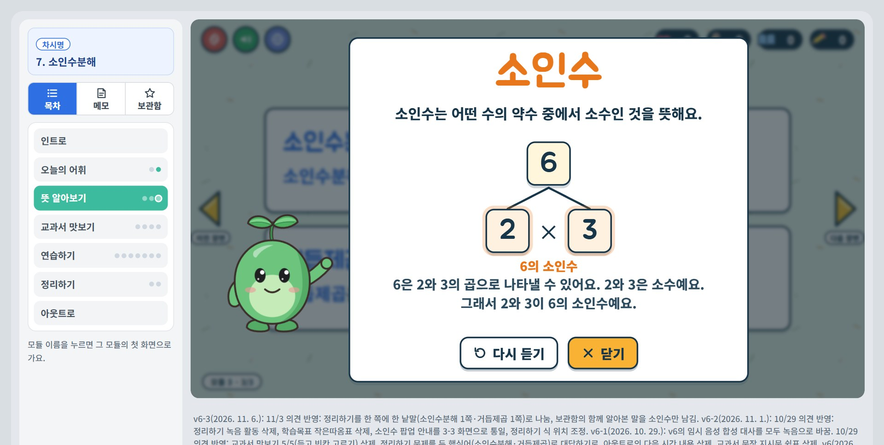
모듈 3 · 뜻 알아보기 화면 3-3 두 낱말 정리 · 소인수 더 알아보기 · ‘소인수’ 팝업
23 / 41
검토 의견
대사·내레이션
초록이 소인수는 어떤 수의 약수 중에서 소수인 것을 뜻해요.
초록이 6은 2와 3의 곱으로 나타낼 수 있어요. 2와 3은 소수예요. 그래서 2와 3이 6의 소인수예요.

Slide 24
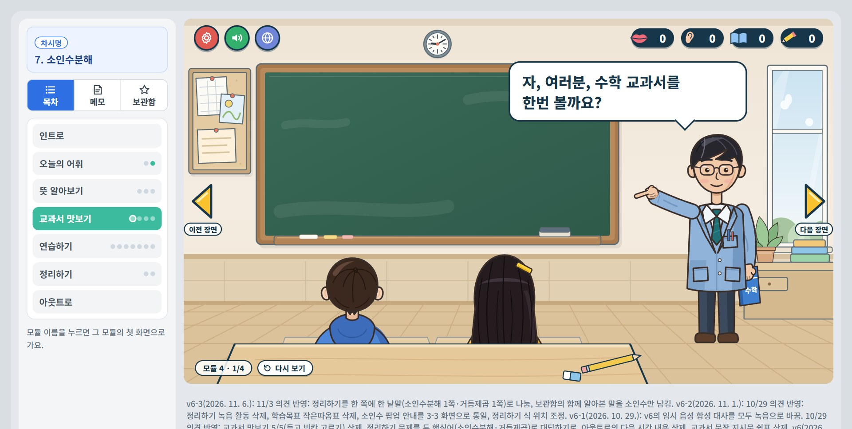
모듈 4 · 교과서 맛보기 화면 4-1 수학 수업 시간 · 교과서 펼치기 · 컷 1/2
24 / 41
검토 의견
대사·내레이션
선생님 자, 여러분, 수학 교과서를 한번 볼까요?

Slide 25
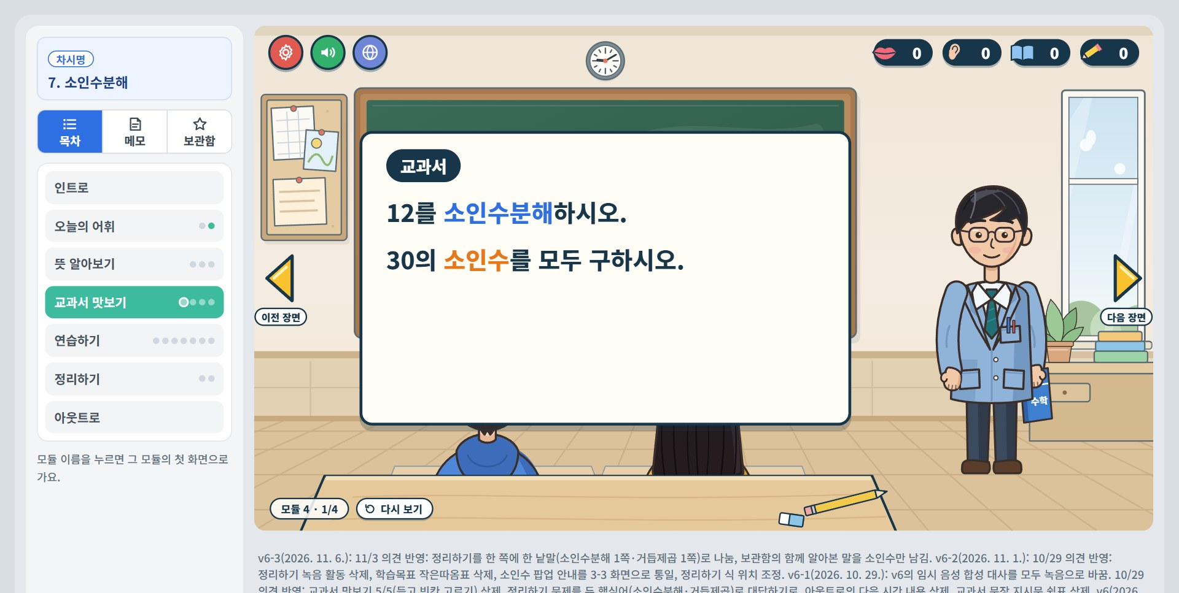
모듈 4 · 교과서 맛보기 화면 4-1 수학 수업 시간 · 교과서 펼치기 · 컷 2/2
25 / 41
검토 의견
대사·내레이션
(대사 없음 — 화면 조작·활동 장면)

Slide 26
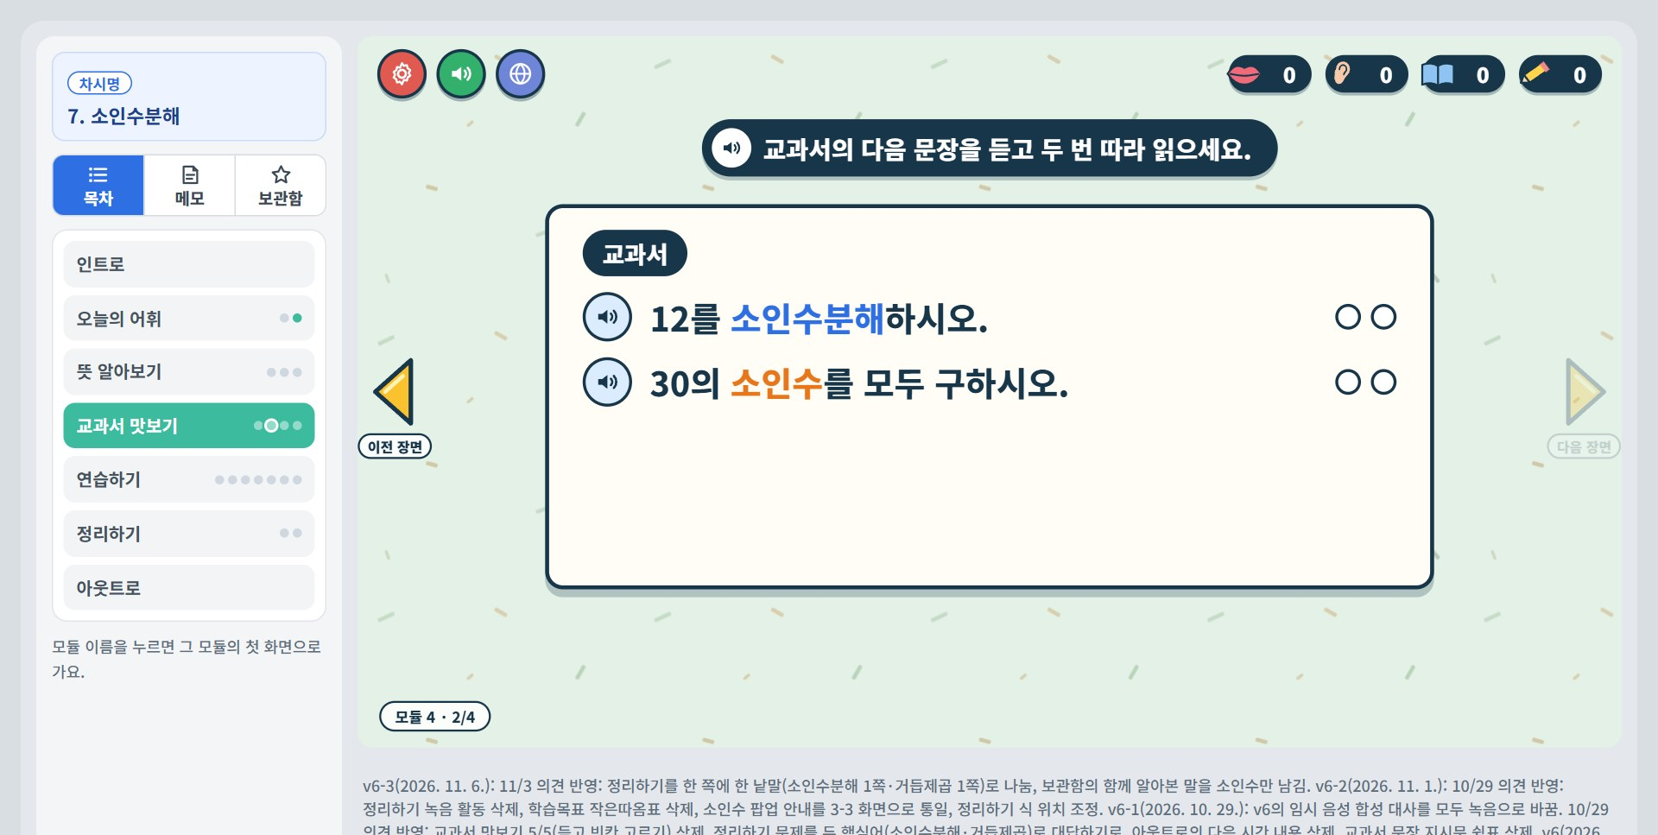
모듈 4 · 교과서 맛보기 화면 4-2 교과서 문장 듣고 두 번 따라 읽기(소인수분해) · 처음 화면
26 / 41
검토 의견
대사·내레이션
지시문 교과서의 다음 문장을 듣고 두 번 따라 읽으세요.

Slide 27
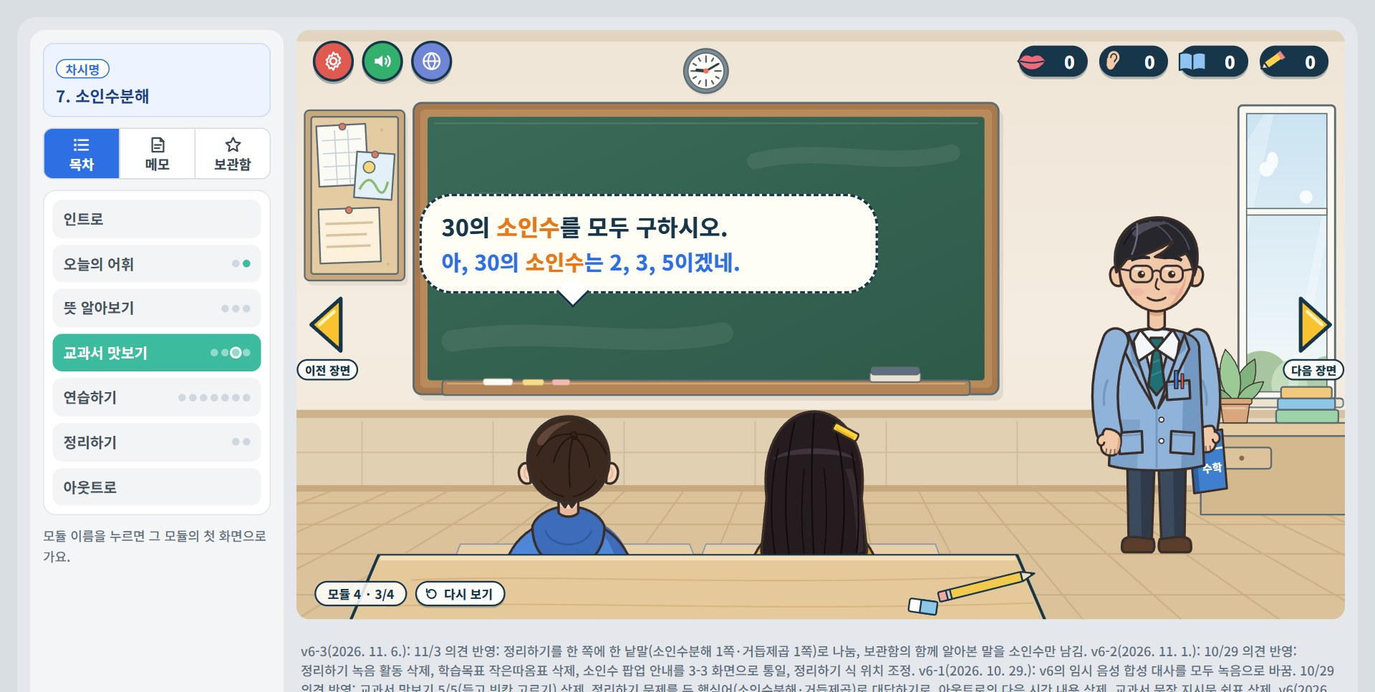
모듈 4 · 교과서 맛보기 화면 4-3 학생 생각 · 교과서 다시 보기 · 컷 1/3
27 / 41
검토 의견
대사·내레이션
이안 30의 소인수를 모두 구하시오. 아, 30의 소인수는 2, 3, 5이겠네.

Slide 28
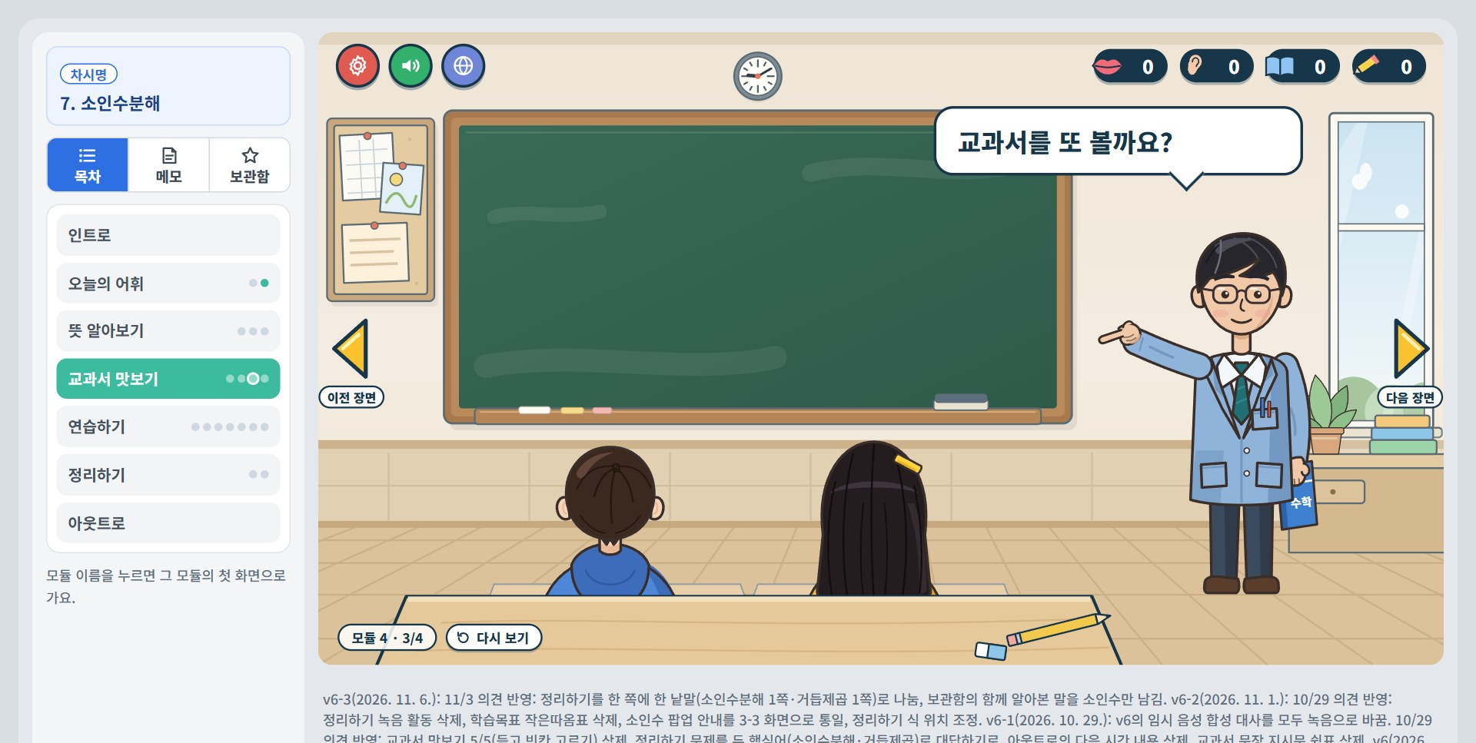
모듈 4 · 교과서 맛보기 화면 4-3 학생 생각 · 교과서 다시 보기 · 컷 2/3
28 / 41
검토 의견
대사·내레이션
선생님 교과서를 또 볼까요?

Slide 29
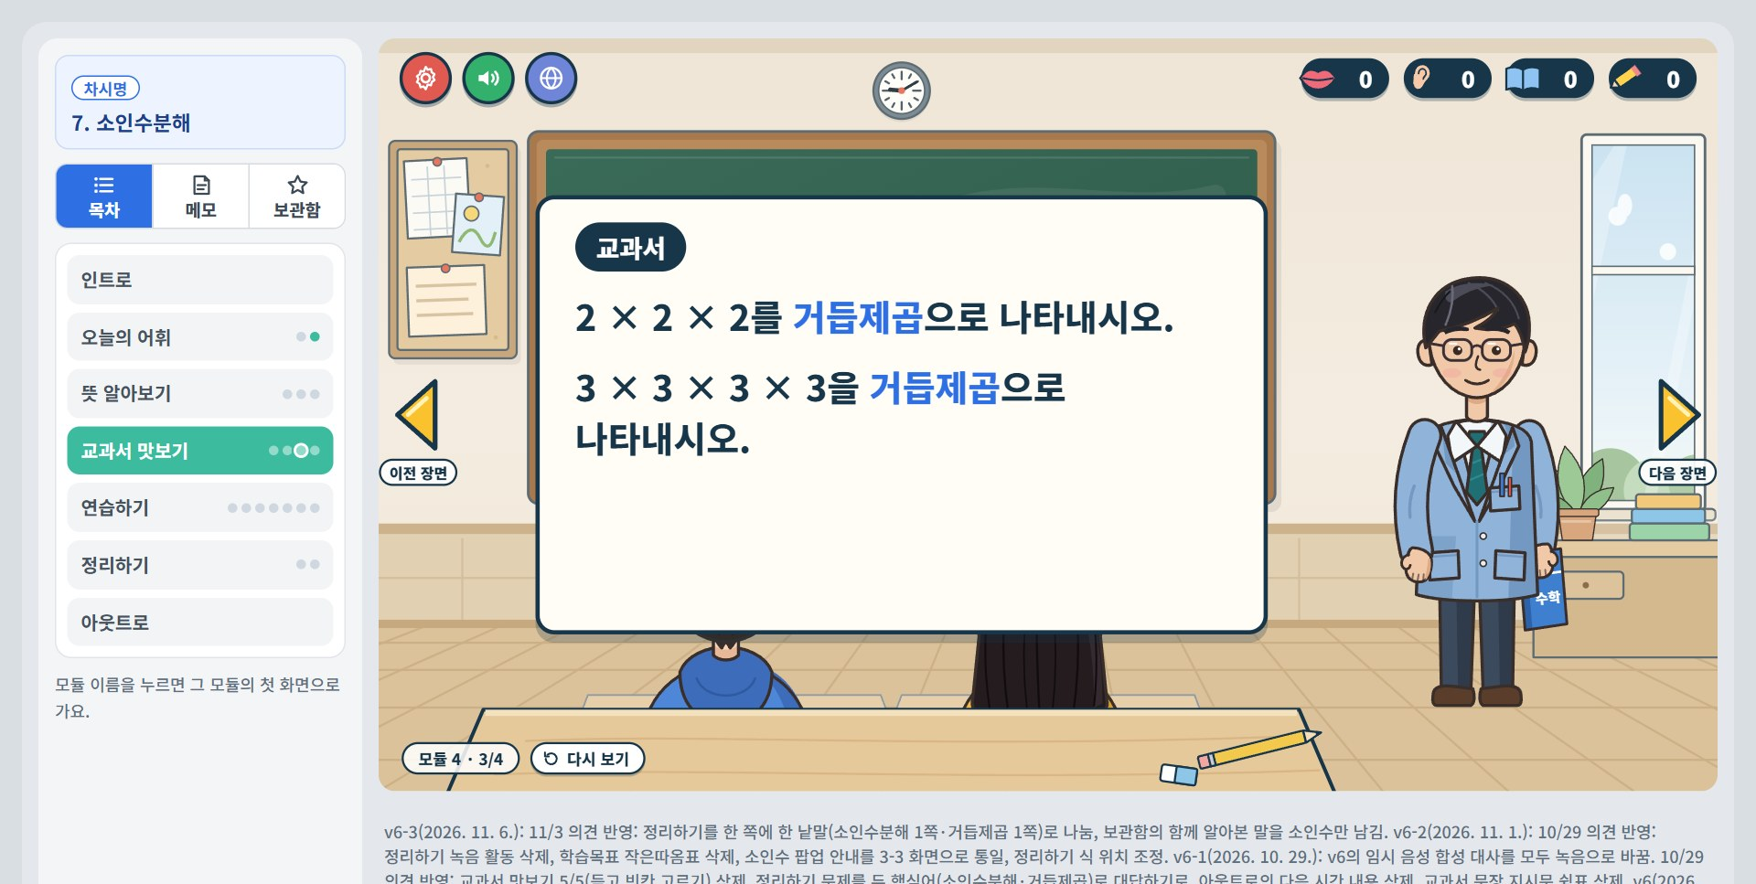
모듈 4 · 교과서 맛보기 화면 4-3 학생 생각 · 교과서 다시 보기 · 컷 3/3
29 / 41
검토 의견
대사·내레이션
(대사 없음 — 화면 조작·활동 장면)

Slide 30
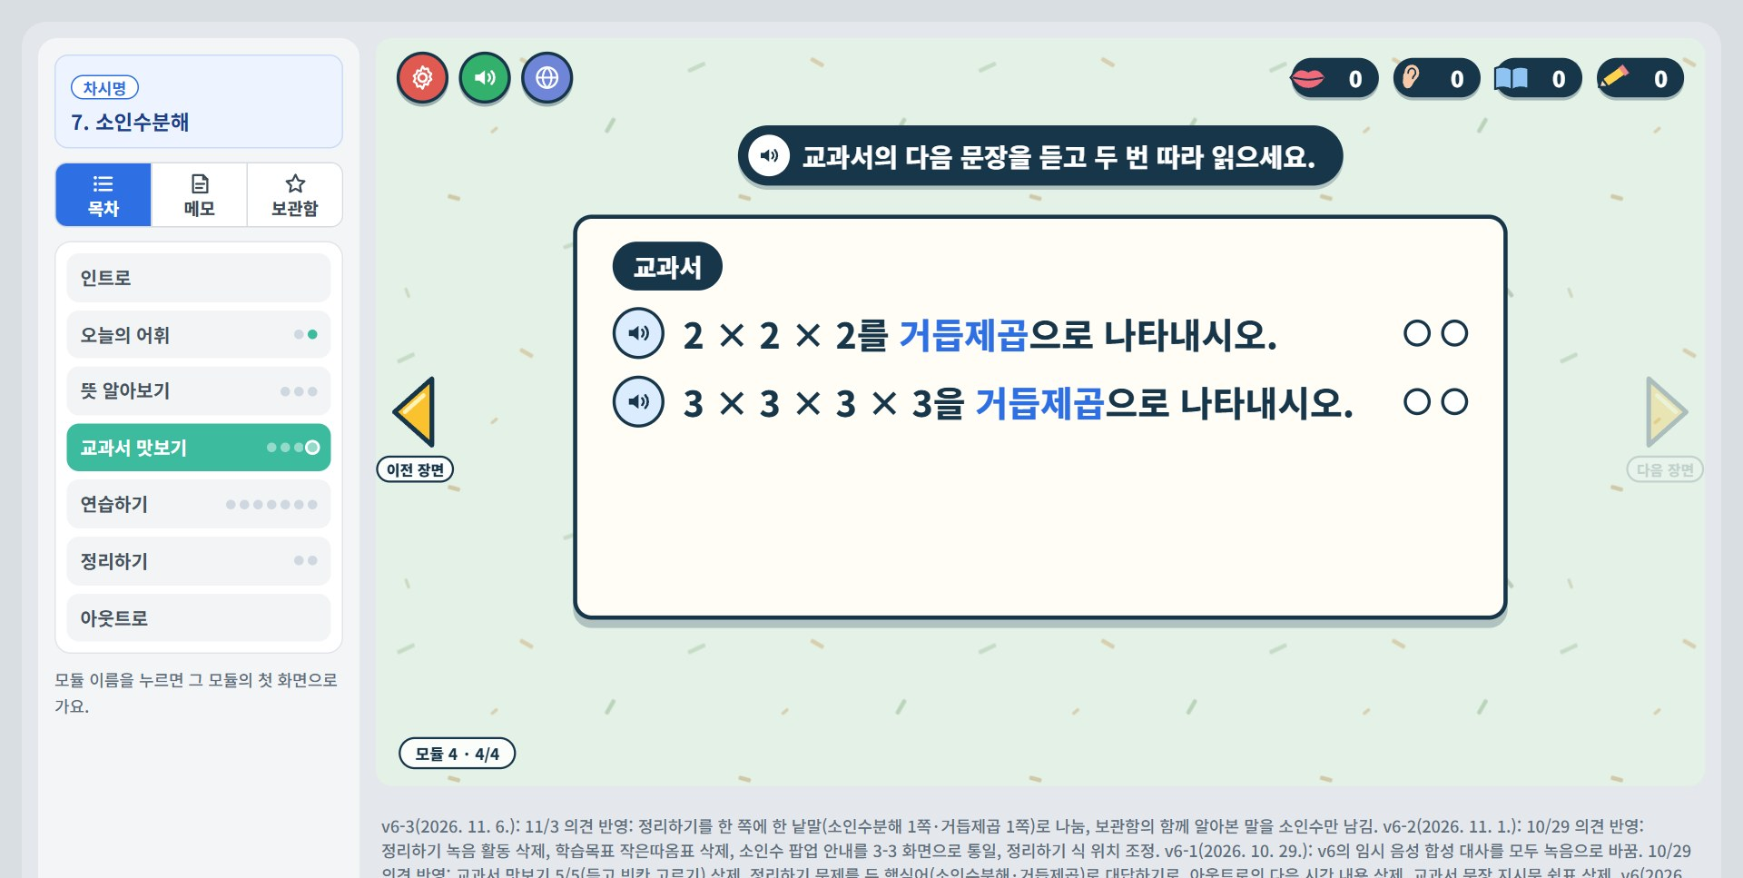
모듈 4 · 교과서 맛보기 화면 4-4 교과서 문장 듣고 두 번 따라 읽기(거듭제곱) · 처음 화면
30 / 41
검토 의견
대사·내레이션
지시문 교과서의 다음 문장을 듣고 두 번 따라 읽으세요.

Slide 31
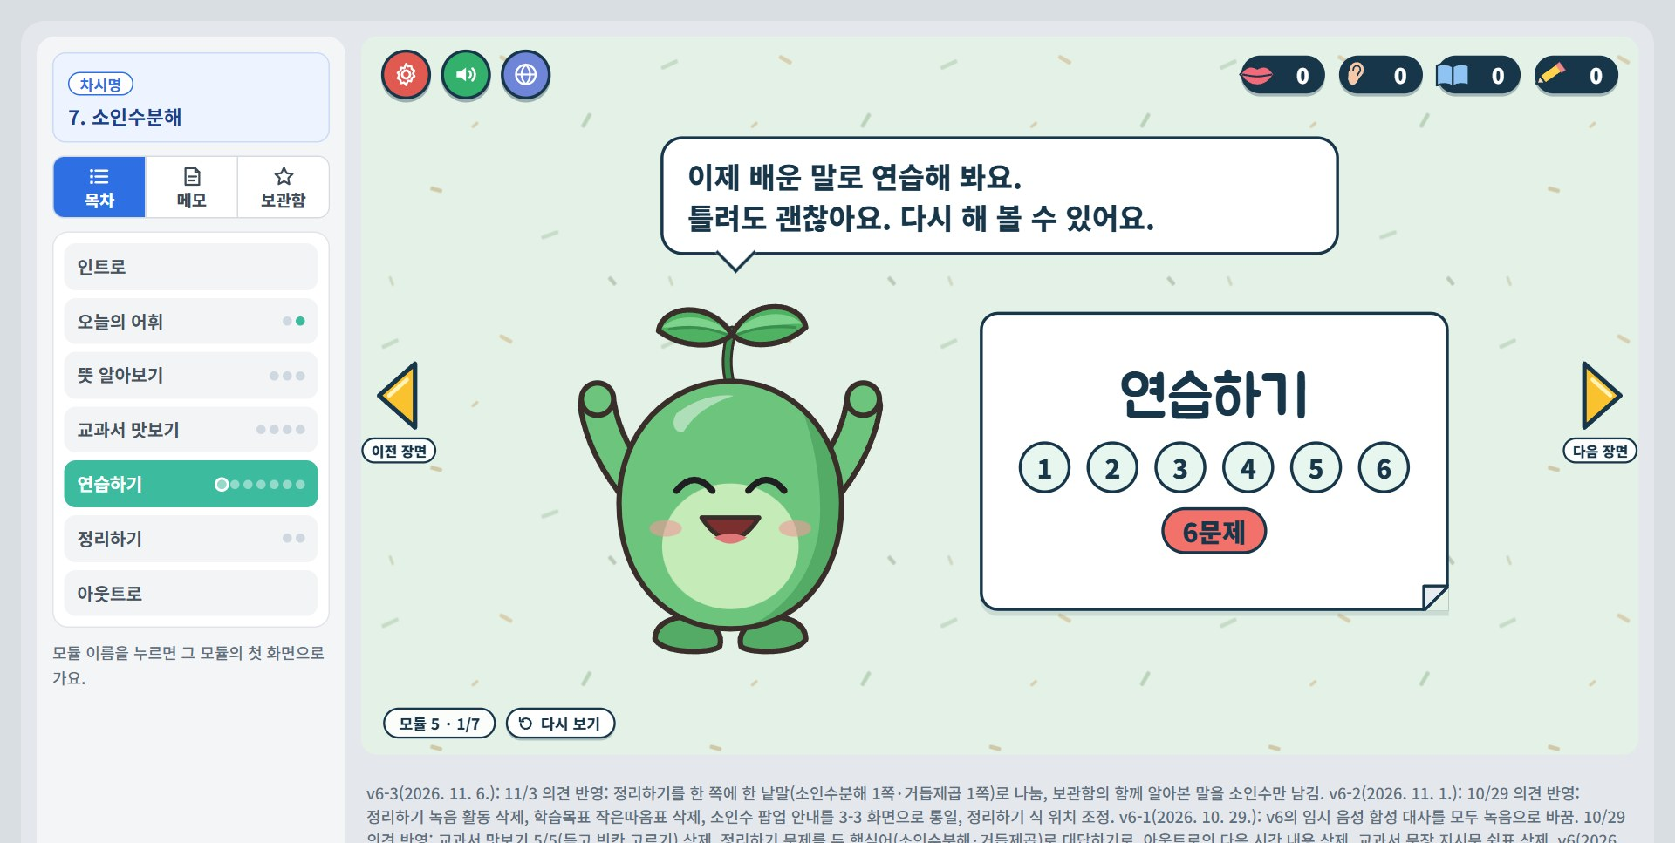
모듈 5 · 연습하기 화면 5-1 연습 안내 · 컷 1/1
31 / 41
검토 의견
대사·내레이션
초록이 이제 배운 말로 연습해 봐요. 틀려도 괜찮아요. 다시 해 볼 수 있어요.

Slide 32
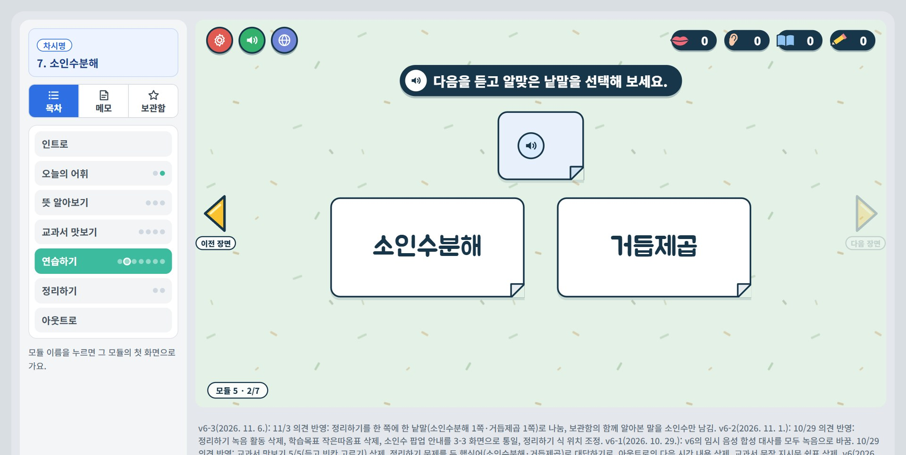
모듈 5 · 연습하기 화면 5-2 연습 1 · 듣고 낱말 고르기 ① · 처음 화면
32 / 41
검토 의견
대사·내레이션
지시문 다음을 듣고 알맞은 낱말을 선택해 보세요.

Slide 33

모듈 5 · 연습하기 화면 5-3 연습 1 · 듣고 낱말 고르기 ② · 처음 화면
33 / 41
검토 의견
대사·내레이션
지시문 다음을 듣고 알맞은 낱말을 선택해 보세요.

Slide 34
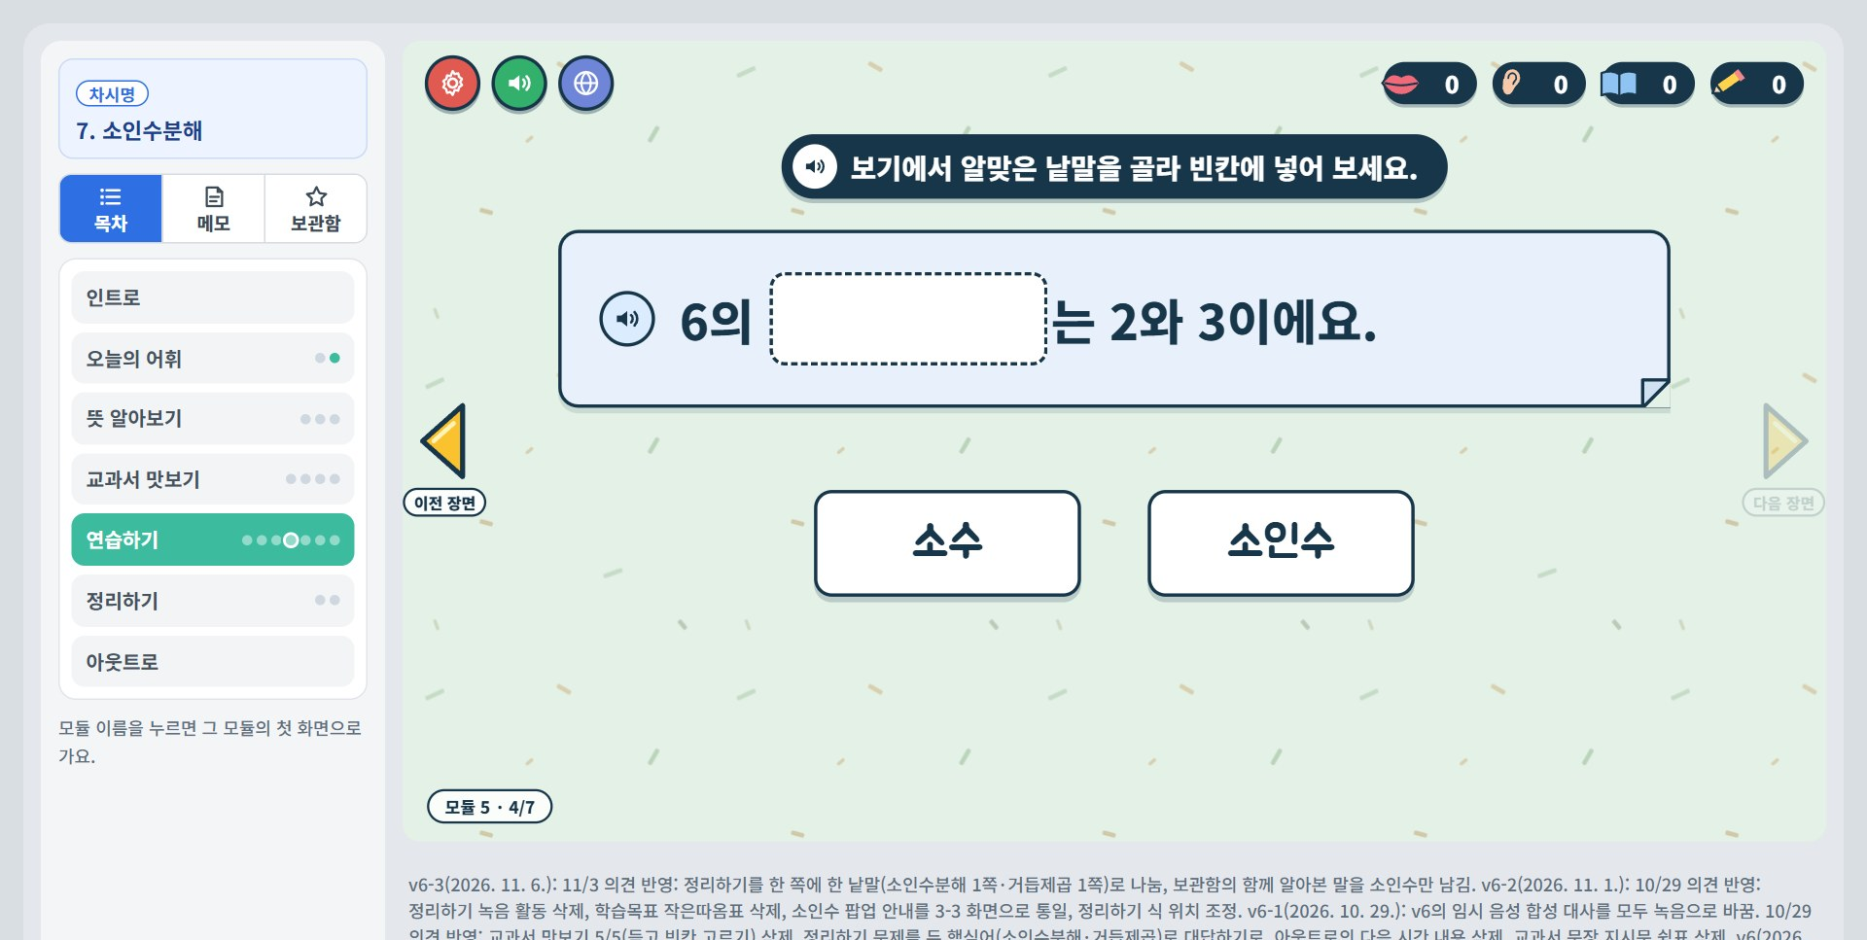
모듈 5 · 연습하기 화면 5-4 연습 2 · 빈칸에 알맞은 낱말 ① · 처음 화면
34 / 41
검토 의견
대사·내레이션
지시문 보기에서 알맞은 낱말을 골라 빈칸에 넣어 보세요.

Slide 35
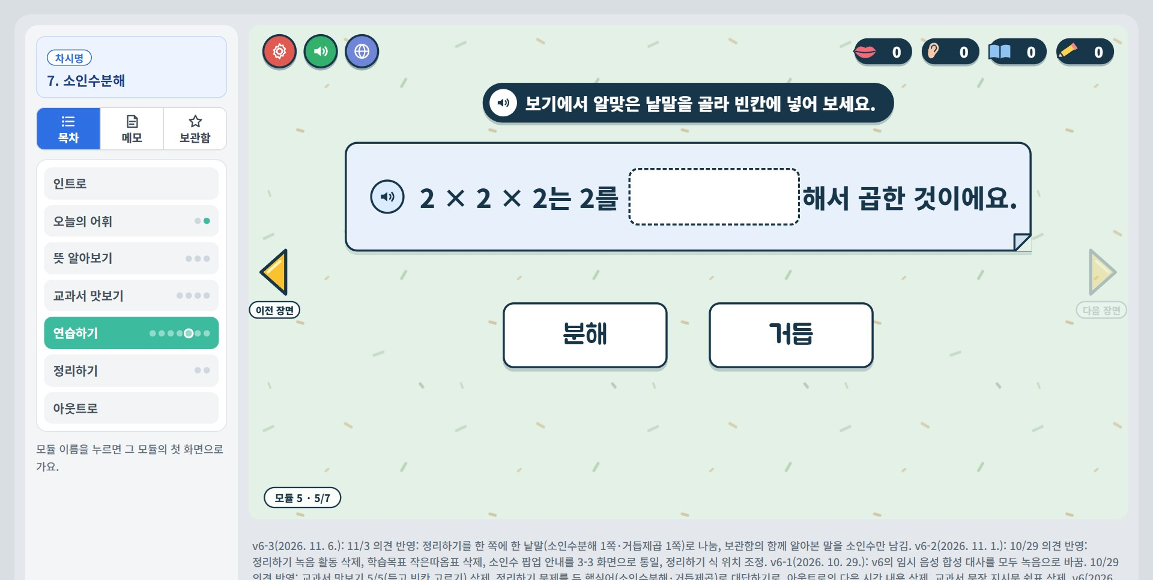
모듈 5 · 연습하기 화면 5-5 연습 2 · 빈칸에 알맞은 낱말 ② · 처음 화면
35 / 41
검토 의견
대사·내레이션
지시문 보기에서 알맞은 낱말을 골라 빈칸에 넣어 보세요.

Slide 36
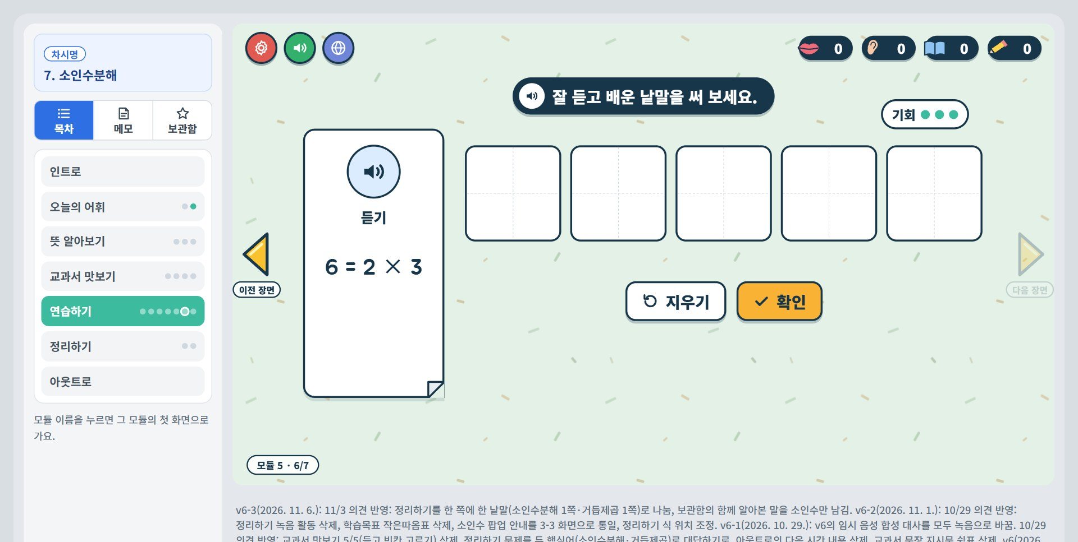
모듈 5 · 연습하기 화면 5-6 연습 3 · 듣고 쓰기 ① · 처음 화면
36 / 41
검토 의견
대사·내레이션
지시문 잘 듣고 배운 낱말을 써 보세요.

Slide 37
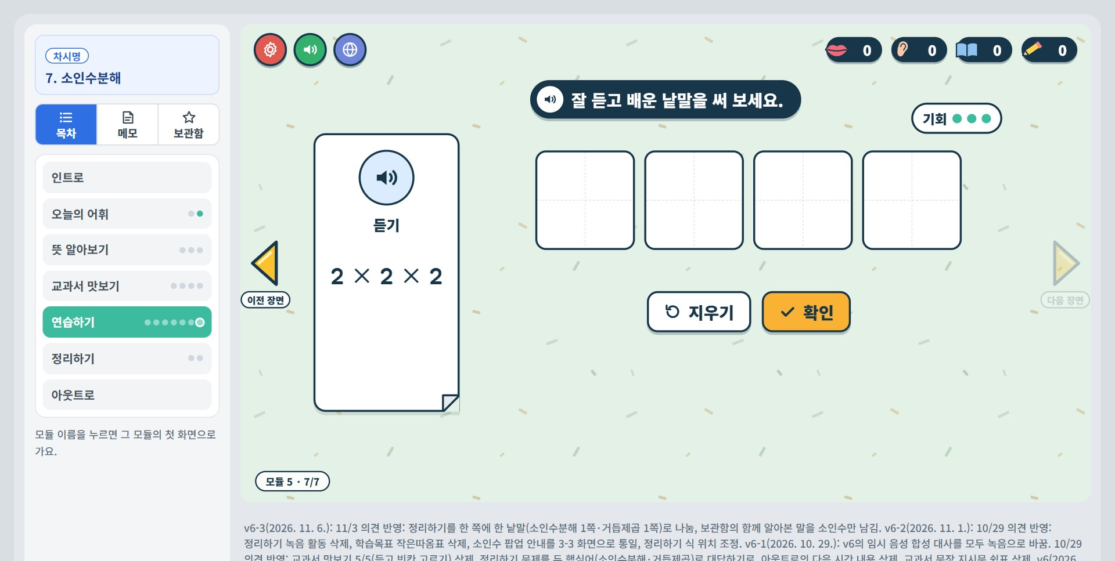
모듈 5 · 연습하기 화면 5-7 연습 3 · 듣고 쓰기 ② · 처음 화면
37 / 41
검토 의견
대사·내레이션
지시문 잘 듣고 배운 낱말을 써 보세요.

Slide 38
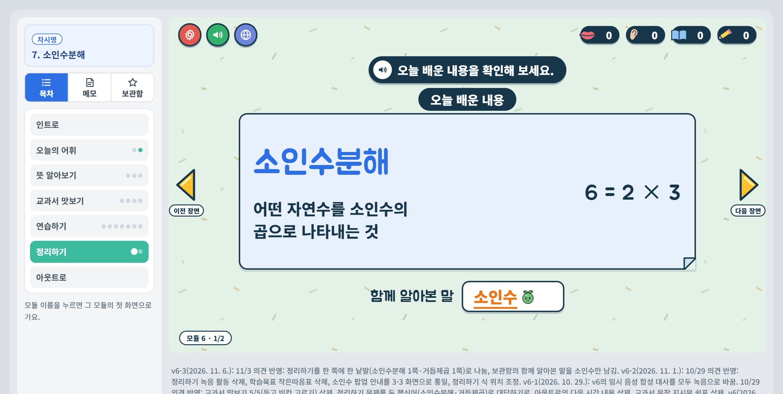
모듈 6 · 정리하기 화면 6-1 정리 · 오늘 배운 내용(소인수분해) · 처음 화면
38 / 41
검토 의견
대사·내레이션
지시문 오늘 배운 내용을 확인해 보세요.

Slide 39
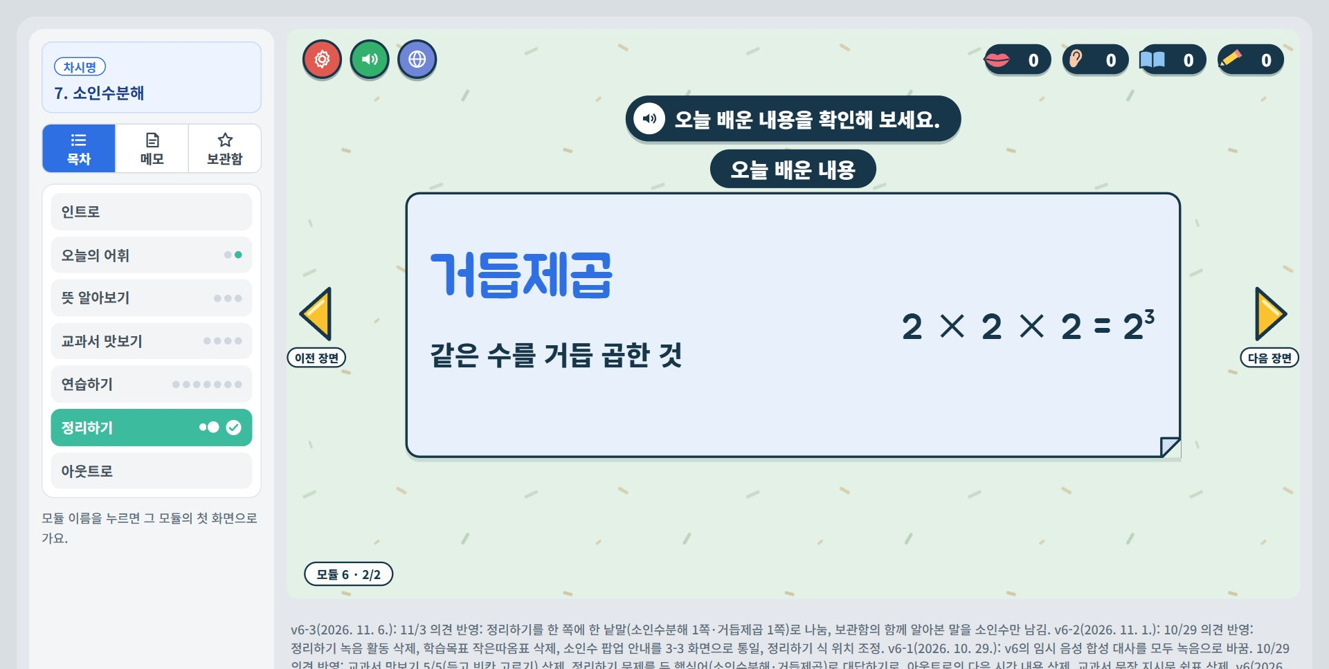
모듈 6 · 정리하기 화면 6-2 정리 · 오늘 배운 내용(거듭제곱) · 처음 화면
39 / 41
검토 의견
대사·내레이션
지시문 오늘 배운 내용을 확인해 보세요.

Slide 40
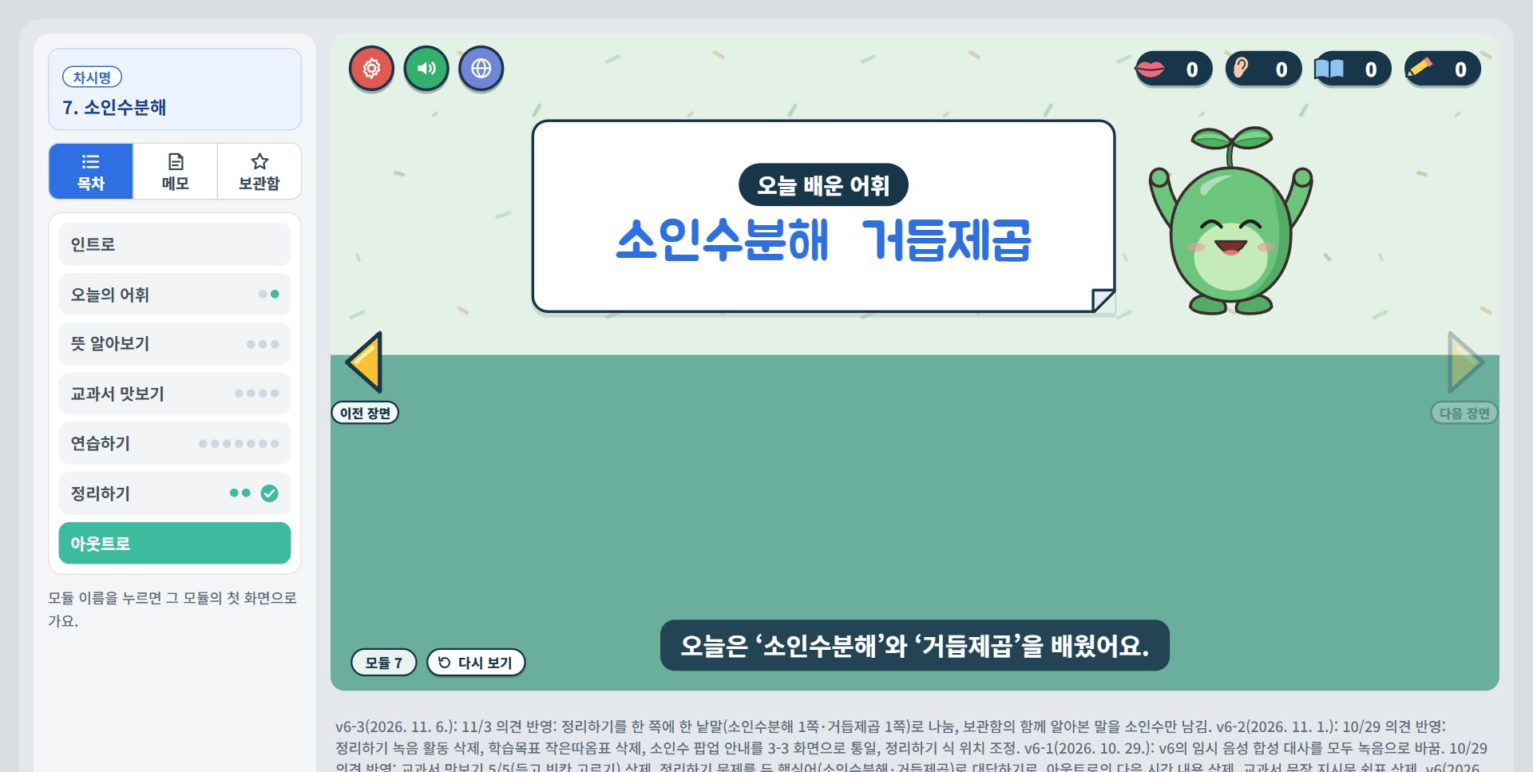
모듈 7 · 아웃트로 화면 7- 아웃트로 · 컷 1/2
40 / 41
검토 의견
대사·내레이션
성우 오늘은 소인수분해와 거듭제곱을 배웠어요.

Slide 41
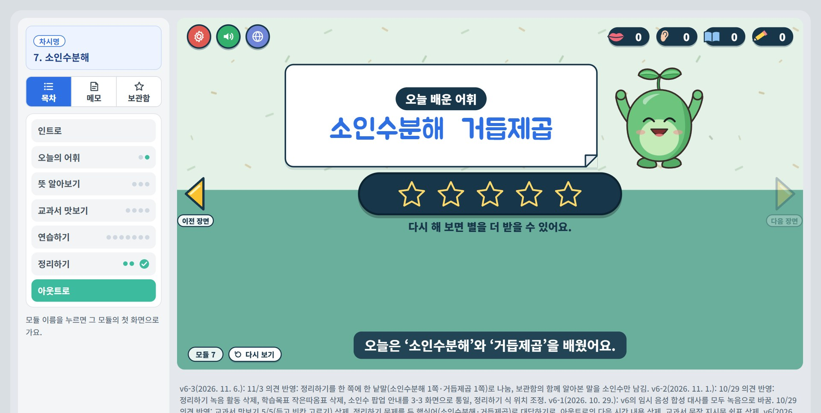
모듈 7 · 아웃트로 화면 7- 아웃트로 · 컷 2/2
41 / 41
검토 의견
대사·내레이션
초록이 다시 해 보면 별을 더 받을 수 있어요.

